Slide 1
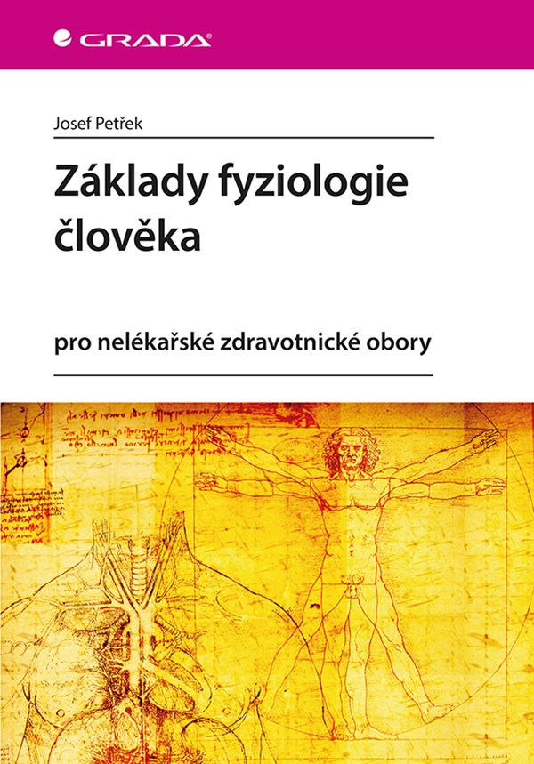

Slide 2
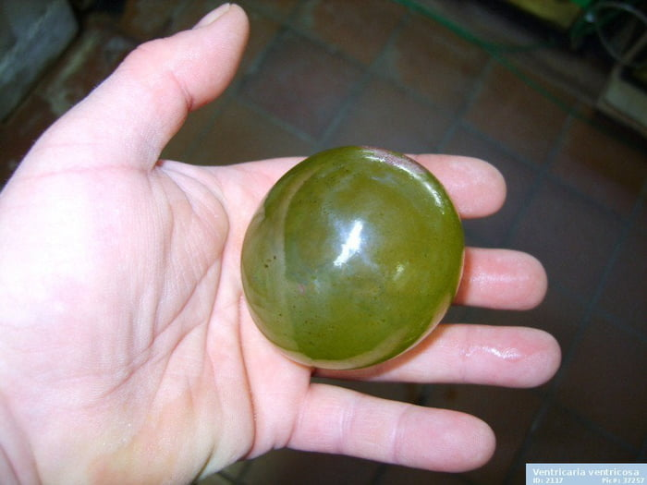
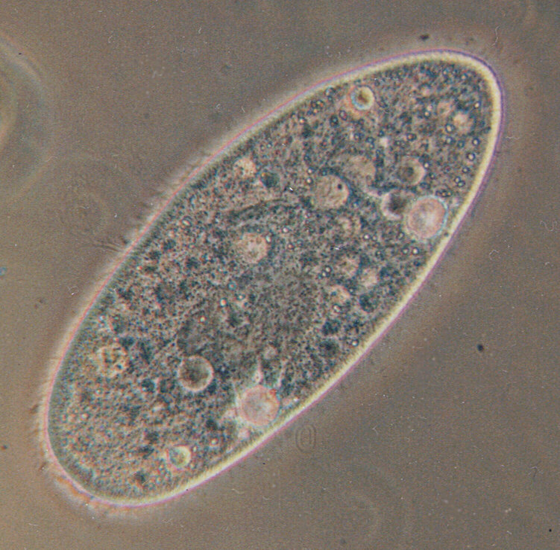
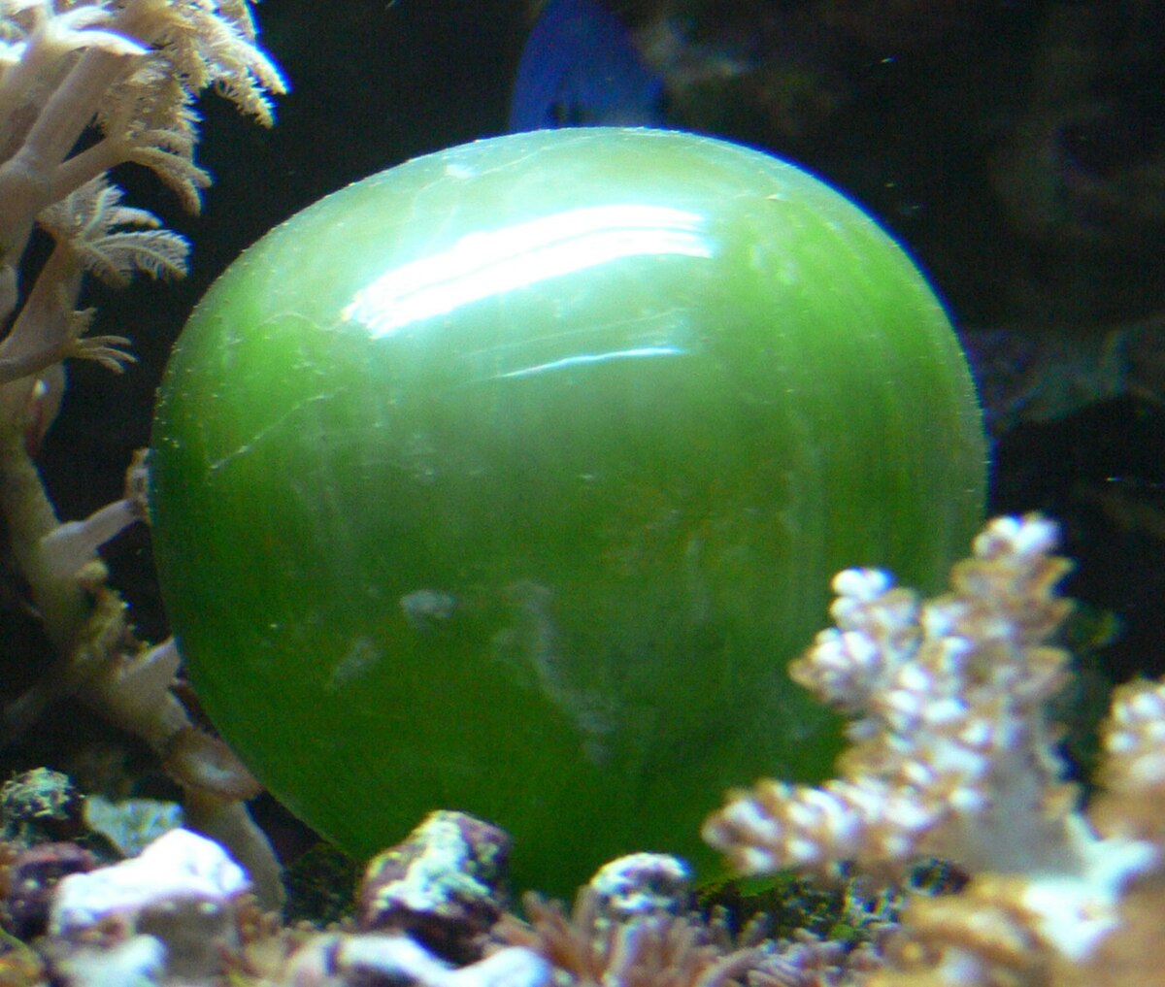
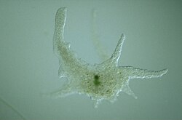
Jednobuněčný organismus má všechny základní životní funkce
metabolismus
dráždivost
hybnost
růst
reprodukce

Slide 3
mnohobuněčný organismus je výkonnější forma života
lepší výkonnost za cenu vyšších nároků na homeostázu
(stálost vnitřního prostředí)
původní pramoře nahrazuje malé množství extracelulární tekutiny → hrozí zamoření organismu

Slide 4
lidské tělo = dokonalá skládačka
dílek = živočišná buňka
soubor buněk = tkáň
soubor tkání = orgán
soubor orgánů = funkční systém (lidské tělo)
lékařská fyziologie se zabývá zkoumáním a vysvětlováním životních funkcí lidského organismu a udržováním homeostázy

Slide 5
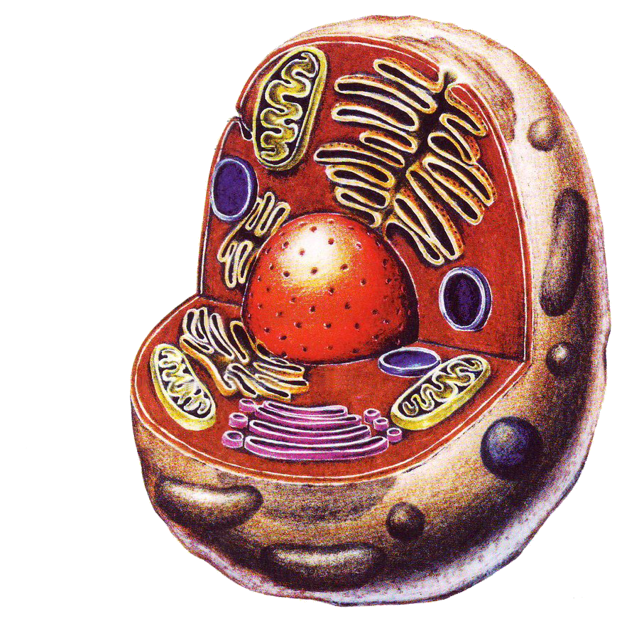
živočišná buňka je dokonale organizovaná
buňka = membrána + cytoplazma + jádro + organely

Slide 6
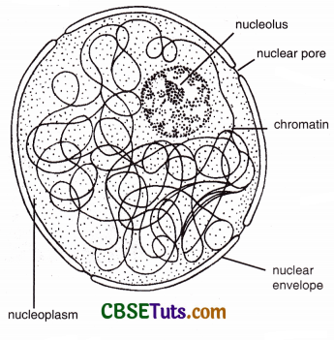
Buněčné jádro je nositelem genetické informace
řízení diferenciace a zrání buňky
přenos genetické informace do nové buňky
tvorba bílkovin - syntéza informační RNA (mRNA), transferové RNA (tRNA) a ribosomální RNA (rRNA) a jejich transport do cytoplasmy

Slide 7
genetický kód je obsažen v chromozomech
membrána ze dvou listů, je porézní
46 molekul DNA sbalených kolem histonů = chromatin
dělení buňky → chromozomy - 22 párů autozomů a 2 gonozomy (23 párů celkem)
gen – základní jednotka genetické informace = úsek DNA tvořený sekvencí purinových a pyrimidinových bází
jadérko – místo syntézy ribosomů

Slide 8
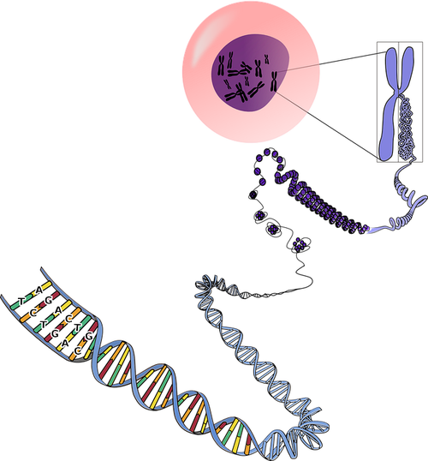
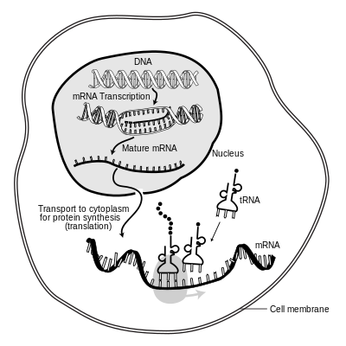

Slide 9
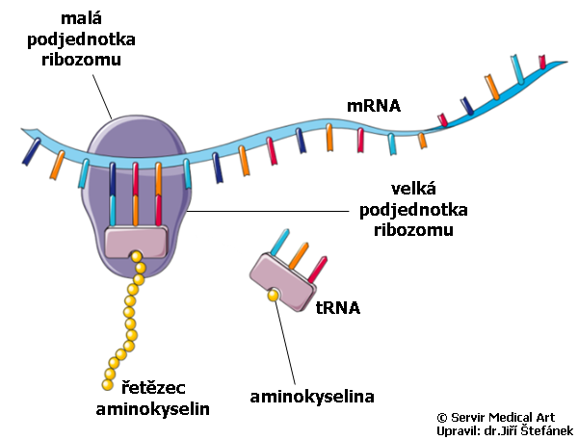
ribozomy jsou továrny na výrobu proteinů
volně plavající v cytoplazmě – monozomy, polyzomy (sdružené)
napojené na mRNA - proteiny pro „domácí použití“
napojené na endoplazmatické retikulum – proteiny „na export“

Slide 10
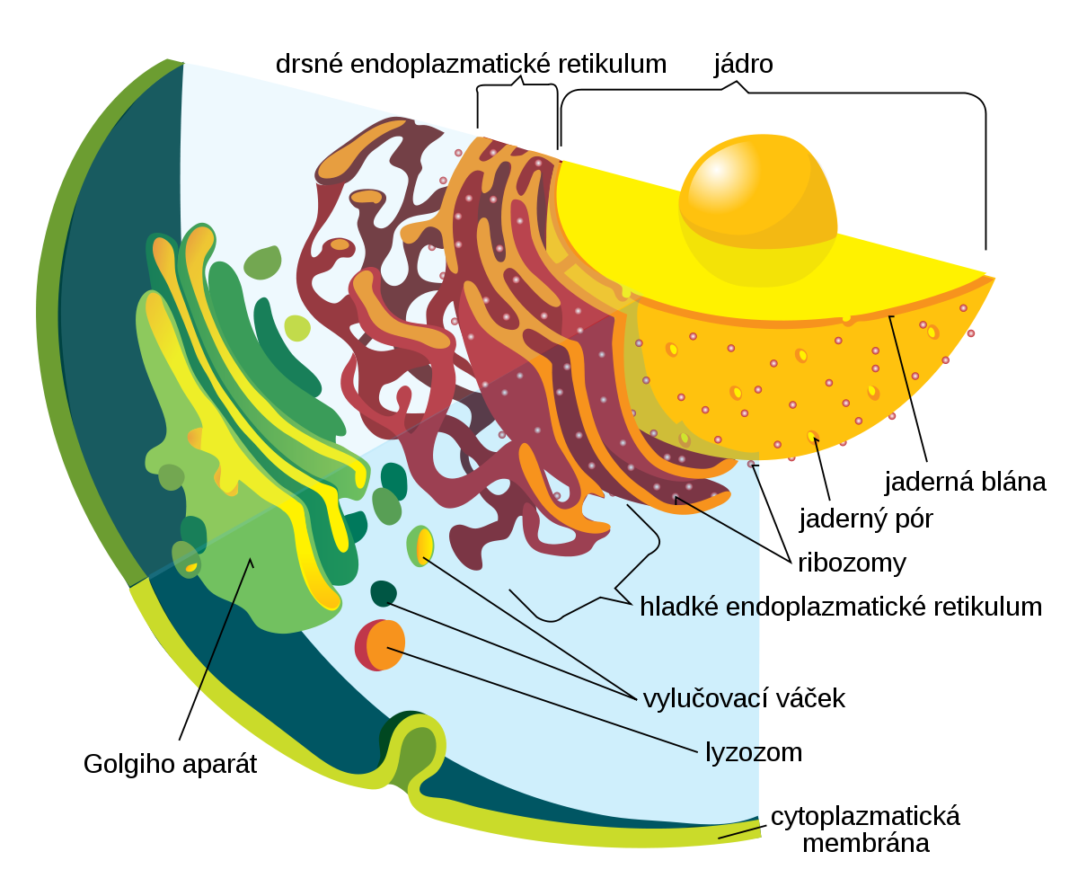
v endoplazmatickém retikulu probíhá syntéza řady látek
propojeno s jadernou membránou
drsné ER – obsahuje ribozomy - syntéza bílkovin „na export“, cukry, fosfolipidy
hladké ER – bez ribozomů – přeměna lipidů, tvorba steroidů, zásobárna Ca²⁺ ve svalech

Slide 11
vytvořené proteiny se skladují v Golgiho aparátu
tvar talířovitých vaků, konvexitou otočené k jádru
těsná souvislost s endoplasmatickým retikulem
třídí a zpracovává produkty ER
tvorba cukrů a glykoproteinů

Slide 12
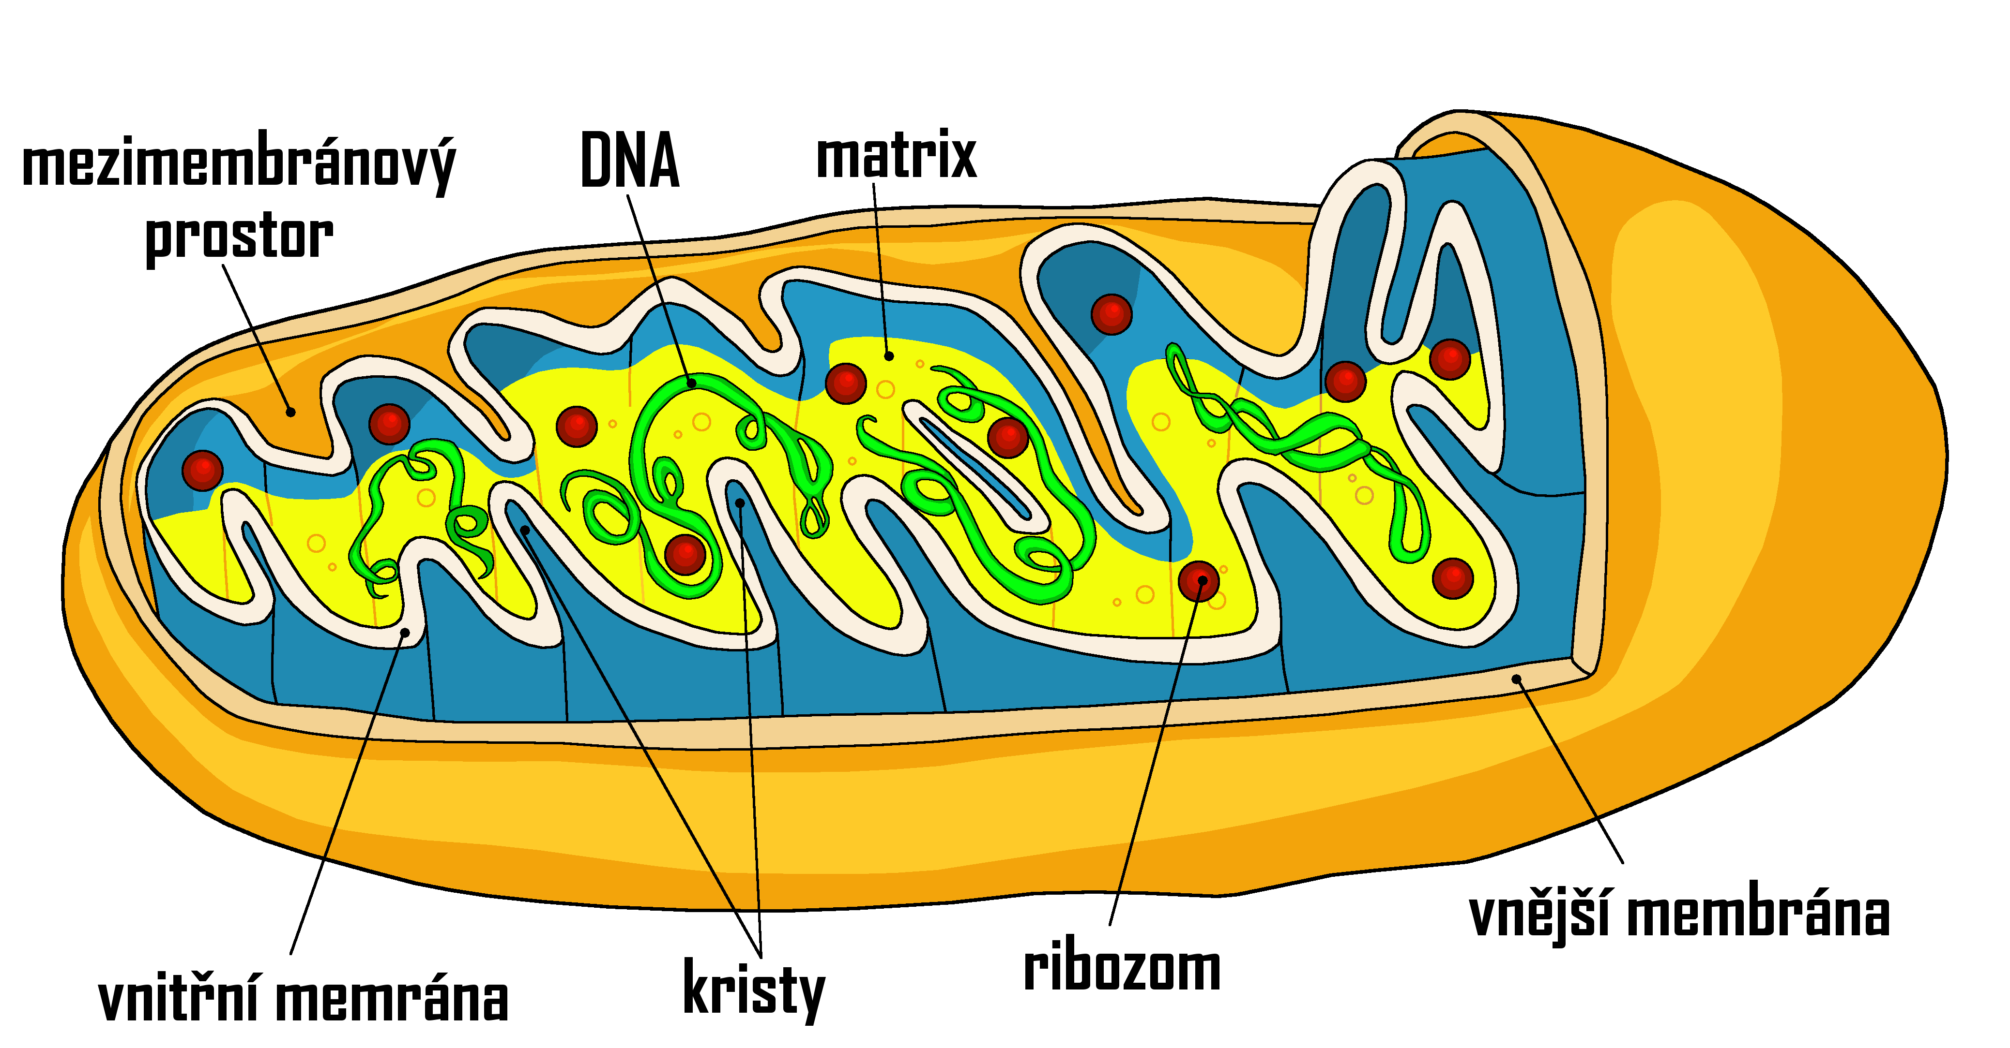
mitochondrie jsou buněčné elektrárny
všechny buňky kromě erytrocytů
zajišťuje 90% energie pro buňku
vnější membrána hladká, vnitřní zřasená do krist, obsahuje enzymy podporující oxidaci sacharidů a lipidů na CO₂ a H₂O a tvoří ATP (buněčné dýchání)
mitochondriální matrix – mitochondriální
DNA (vyvinuly se z baktérií)

Slide 13
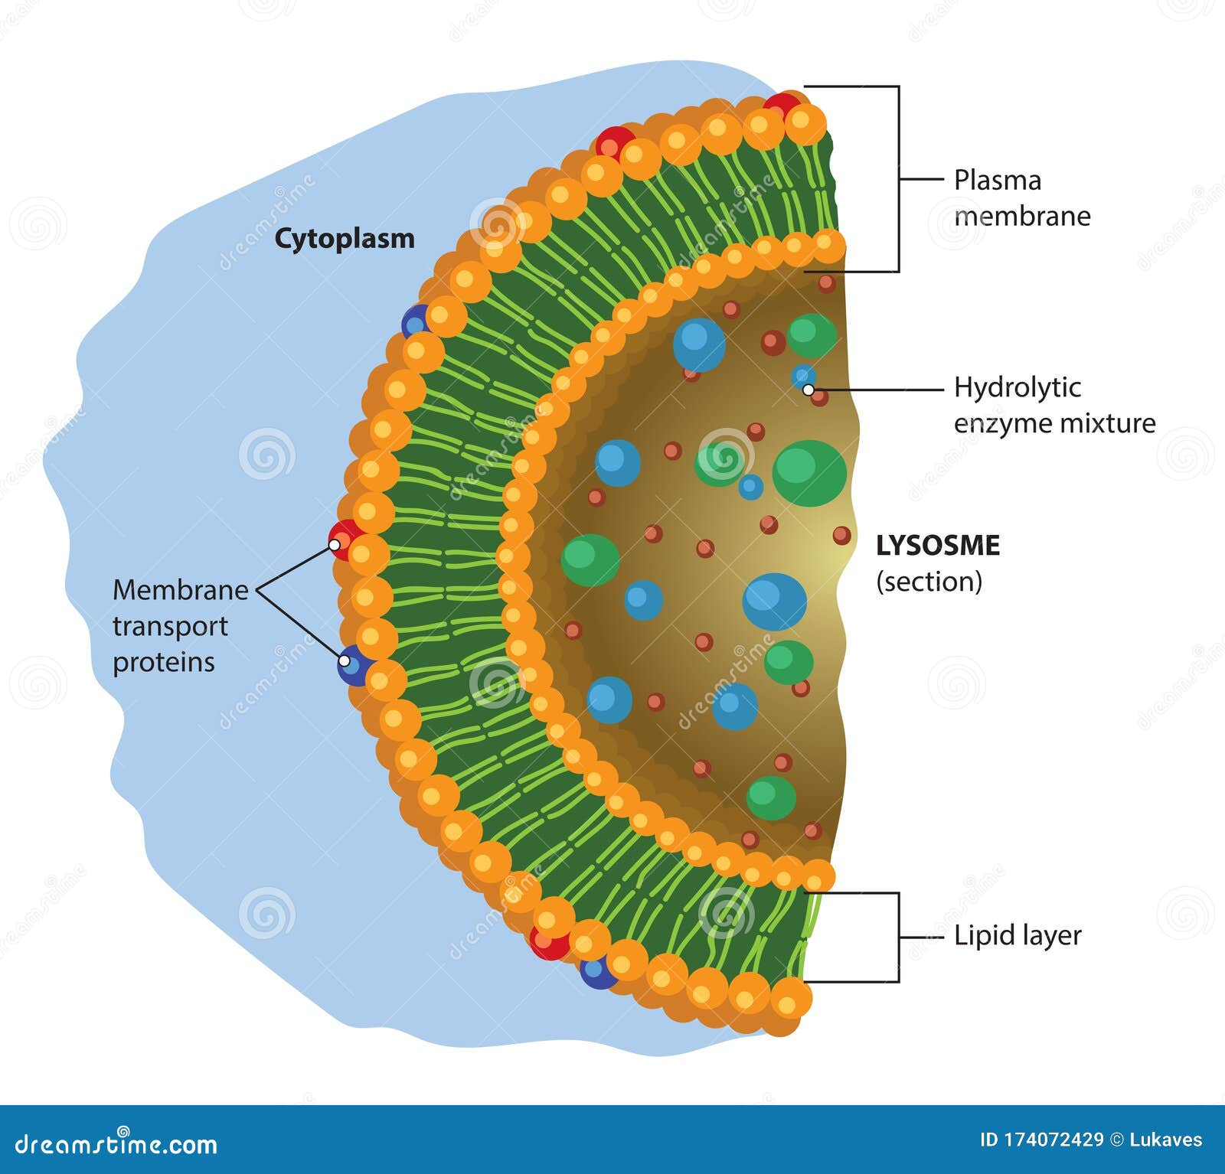
Lyzozomy jsou buněčným „Žaludkem“
malé váčky s membránou, obsahují hydrolázy štěpící makromolekuly
primární lyzozomy – nově vytvořené, splývají s vakuoly s fagocytovaném materiálem → sekundární lyzozom (fagolyzozom) → exocytóza

Slide 14
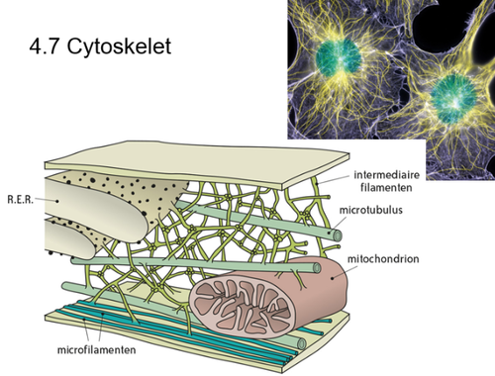
bez cytoskeletu by se buňka zhroutila
udržuje tvar buňky, umožňuje pohyb, intracelulární transport
mikrotubuly – největší, transport uvnitř buňky, pohyb chromozomů
mikrofilamenta - aktin a myosin u svalové buňky
intermediární filamenta – pevnost buňky

Slide 15
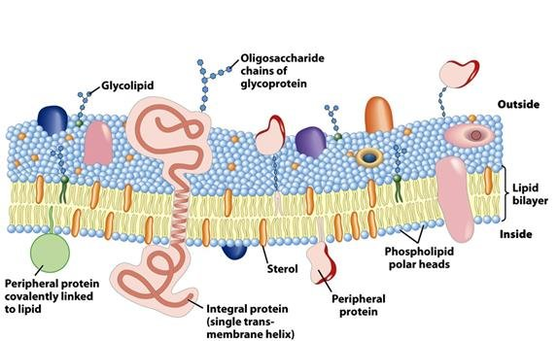
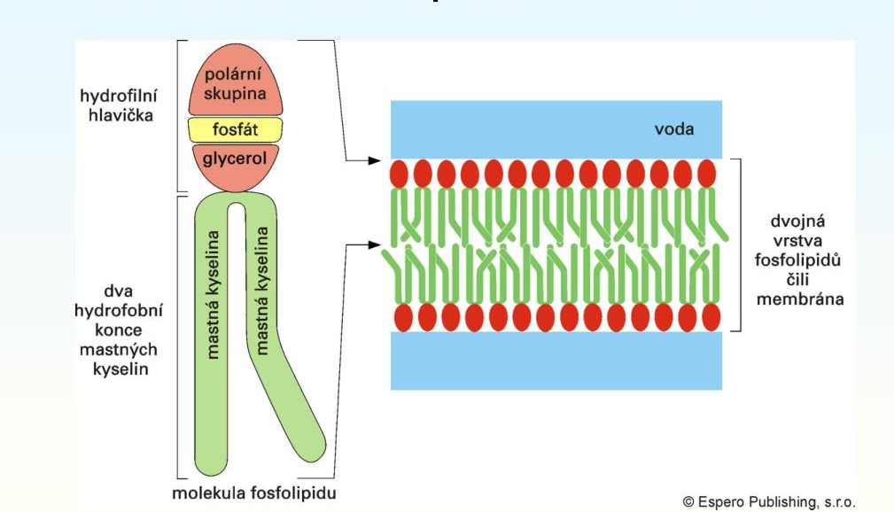
cytoplazmatická membrána zajišťuje integritu buňky
ohraničuje celou buňku
chrání před vnějšími vlivy
udržení složení intracelulární tekutiny
složení:
fosfolipidy, uložené ve dvojvrstvě, vnější konec hydrofilní, vnitřní hydrofobní
glykolipidy
cholesterol
proteiny

Slide 16
proteiny v membráně mají zásadní význam
až 55% hmotnosti membrány
funkce:
stabilizační – adhezní molekuly (mezi bb, k bazální membráně)
receptorová - pro hormony a mediátory
enzymatická – katalyzátory v reakcích na povrchu membrány
transportní – iontové kanály, transportéry, pumpy

Slide 17
transportní mechanismy přes membrány

Slide 18
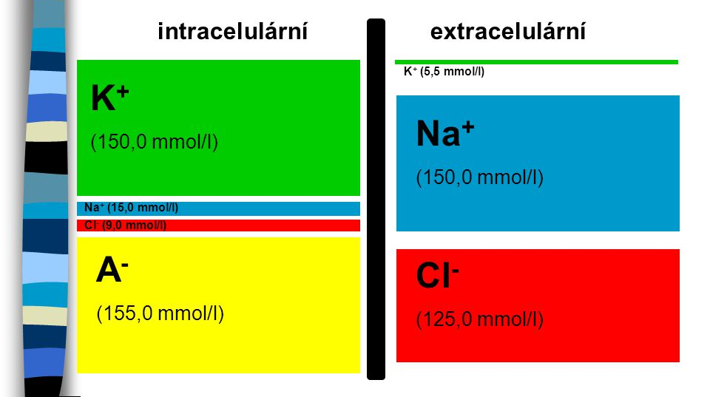
drobná odbočka k rozmístění iontů

Slide 19
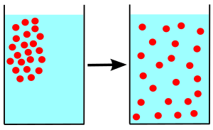
pasivní transport nevyžaduje energii
prostá difúze - samovolný transport hmoty, snaha o vyrovnání složení soustavy mezi buňkami a zevním okolím (transport po koncentračním spádu)
př. - látky rozpustné v tucích, O₂ a CO₂

Slide 20
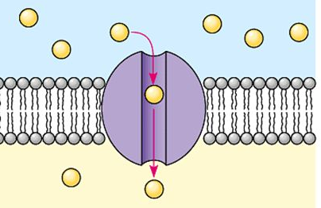
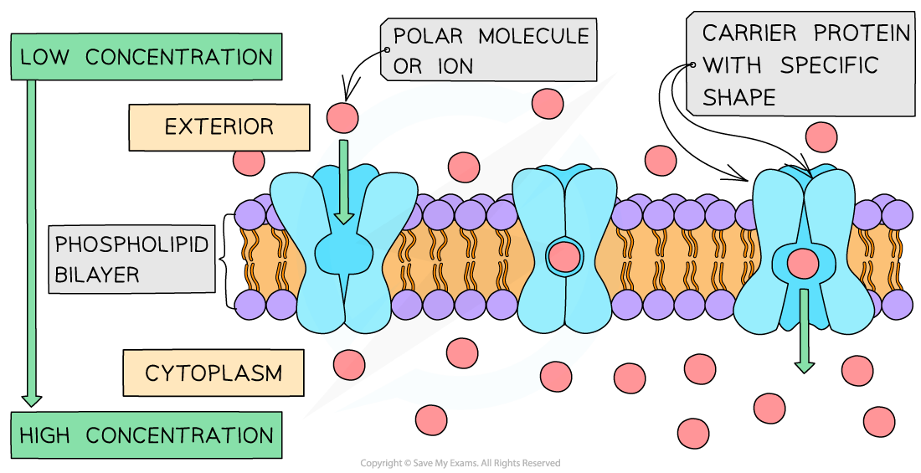
pasivní transport nevyžaduje energii
usnadněná difúze – difúze pomocí přenašečů, zabudovaných do membrány, rychlost difúze závisí na nasycení přenašeče
kanálové proteiny – sodíkový kanál, draslíkový kanál, vápníkový kanál…akvaporin – kanál pro vodu
stále otevřené
napěťově řízené (změna membránového napětí)
řízené navázáním chemické látky
transportní proteiny

Slide 21
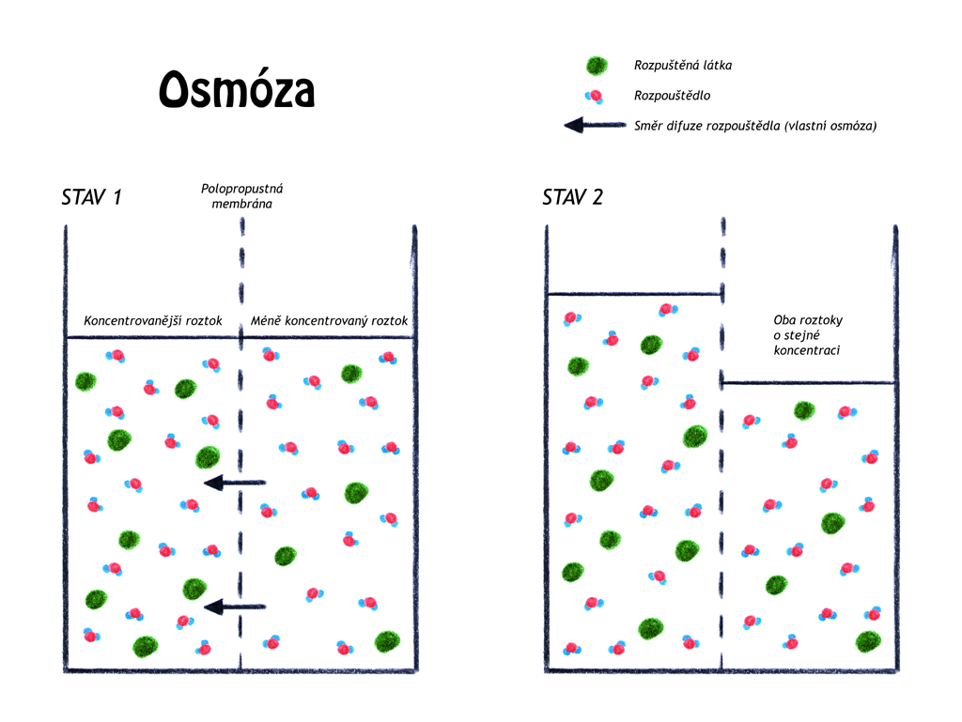
pasivní transport nevyžaduje energii
osmóza - rozpouštědlo (voda) přechází přes polopropustnou membránu z prostoru s méně koncentrovaným roztokem do prostoru s více koncentrovaným roztokem. Např. přestup tekutiny z cév do intersticia
filtrace - rozpouštědlo (voda) je přesouváno přes membránu z jednoho prostoru do druhého na základě rozdílných hydrostatických tlaků na obou stranách membrány. Např. glomerulární filtrace, přestup tekutiny z cév do intersticia

Slide 22
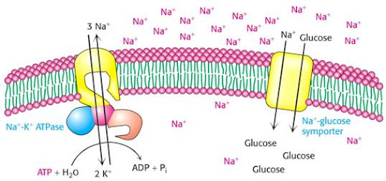
aktivní transport potřebuje energii
aktivní transport látek proti koncentračnímu gradientu spotřebovává energii
Na⁺-K⁺ ATPáza (sodíko-draslíková pumpa) nejběžnější typ primárního aktivního transportu
3x Na⁺ z buňky ↔ 2x K⁺ do buňky → udržuje K⁺ uvnitř b. a Na⁺ vně b.
vápníková pumpa – sval
vodíko-draslíková pumpa – žaludek a ledviny

Slide 23
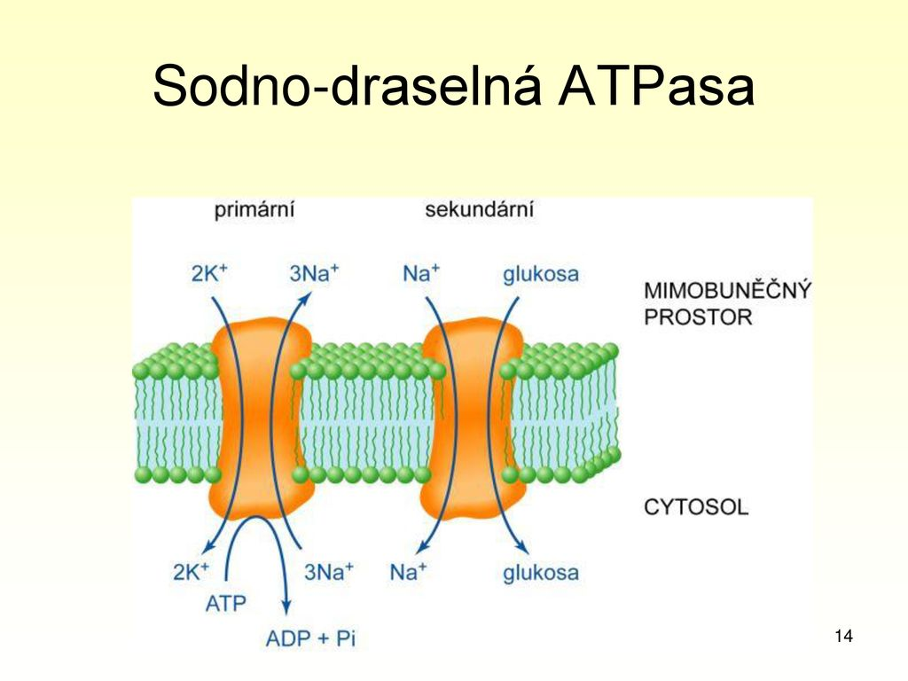
přesuny látek skrz memránu umožňují bílkoviny
sekundární aktivní transport –kotransport - využívá Na⁺ koncentračního spádu
membránový protein má
2 vazebná místa
symport – Na⁺ i látka do bb
antiport – Na⁺ a látka opačný směr

Slide 24
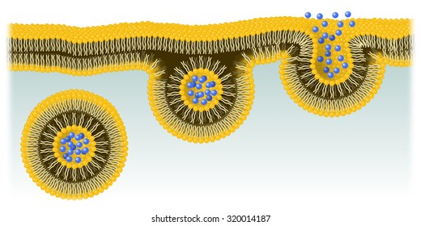
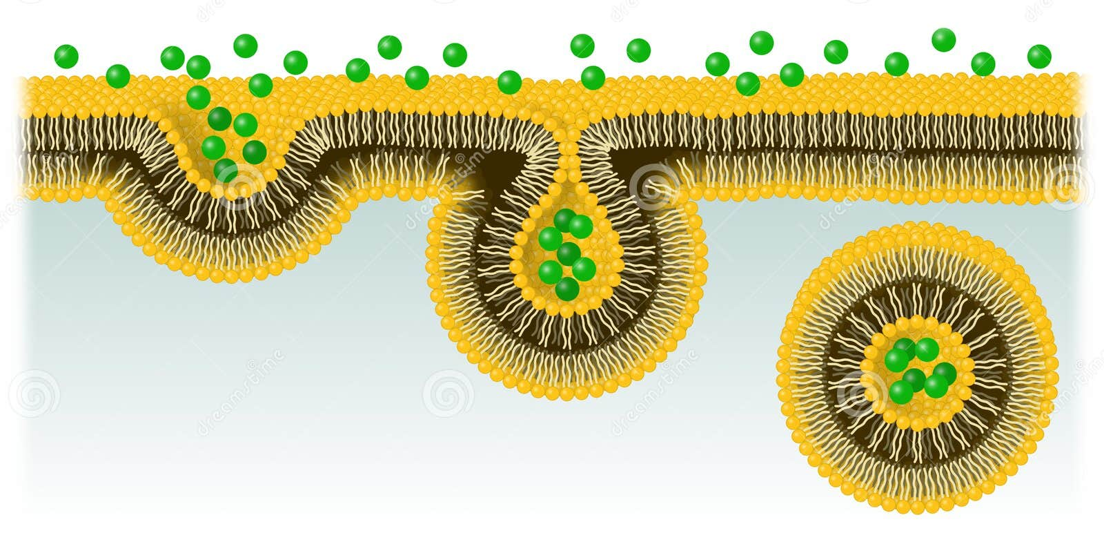
obrovské molekuly vyžadují speciální procesy
exocytóza – uvolnění složitých molekul vně buňky (cholesterol, bílkoviny)
vyžaduje energii, Ca²⁺ a transportní měchýřek (odchlípení ER či Golgiho aparátu)
endocytóza – proces opačný – pohlcení exogenní částice buňkou – invaginace membrány (zvláštní druh je fagocytóza)
energeticky náročné!!!

Slide 25
fyziologie dráždivých a vzrušivých tkání

Slide 26
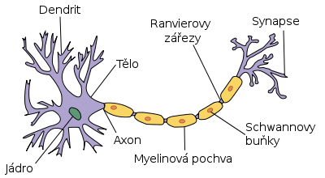
všechny buŇky jsou dráždivé a vzrušivé
nejvíce bb svalové a nervové
neuron základní stavení jednotka nervové tkáně
superspecializovaná b., schopna přijmout, zpracovat a předávat signály
tělo, dentrit, axon, myelin, Ranvierův zářez

Slide 27
drobná odbočka k rozmístění iontů

Slide 28
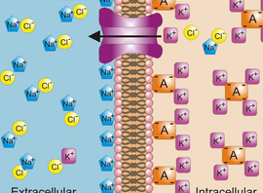
předpokladem k dráždivosti je polarizace membrány
vnitřní strana membrány –
povrch membrány +
klidový membránový potenciál -50 -100 mV,
u neuronu -70 mV
příčina polarizace
nerovnoměrné rozmístění difuzibilních iontů (zejména K⁺ v ICT)
aktivita sodíko-draslíkové pumpy
rozdílná propustnost membrány pro různé ionty (ne pro sodík, vysoká pro draslík a chlor)

Slide 29
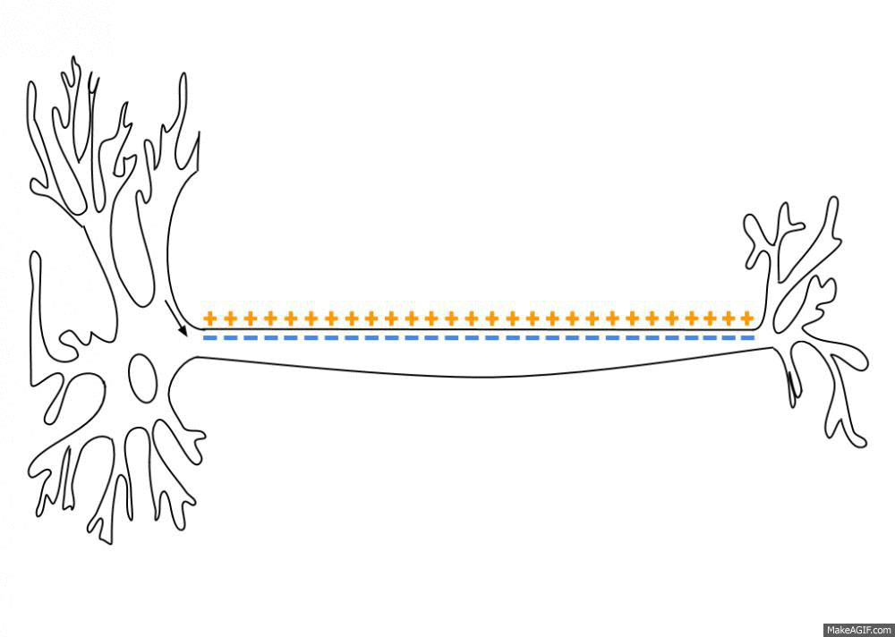
vzruch je elementární fyziologický děj
vše nebo nic
šíření bez dekrementu
prahový podnět – minimální intenzita, vyvolávající vzruch
nadprahový p. – nevede k růstu vzruchu
podprahový p. – vzruch nevzniká

Slide 30
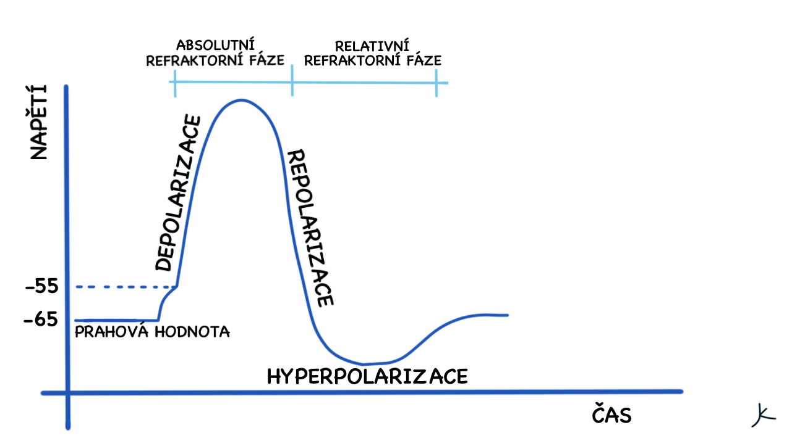
akční potenciál je elektrickým vyjádřením vzruchu
změna klidového membránového potenciálu vyvolána dostatečně silným podnětem
průběh
1. depolarizace – vstup Na⁺ do buňky
2. repolarizace – výstup K⁺ z buňky
3. návrat do KMP – činnost Na⁺K⁺ pumpy
absolutní refrakterní fáze – do 1/3 repolarizace – nemožnost vyvolat další vzruch
relativní refrakterní fáze – vzruch vyvolá jen nadprahový podnět

Slide 31
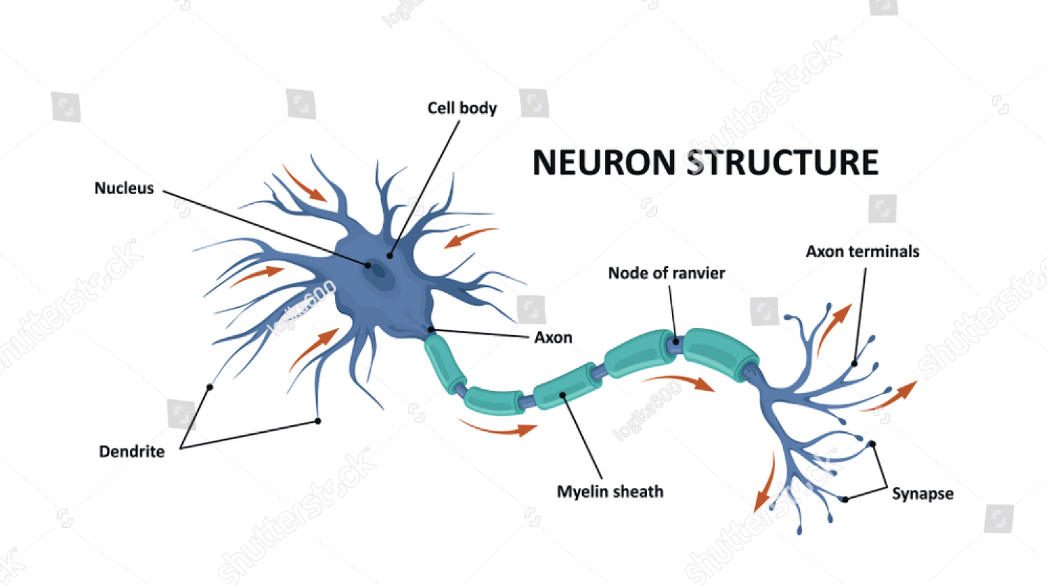
V nervu se vzruch šíří velice rychle
bez dekrementu
„plamen po zápalné šňůře“
myelinová pochva – přeskakování vzruchu po Ranvierových zářezech – saltatorní šíření vzruchu - až 120 m/s
nemyelinizovaná vlákna – pomalejší šíření

Slide 32
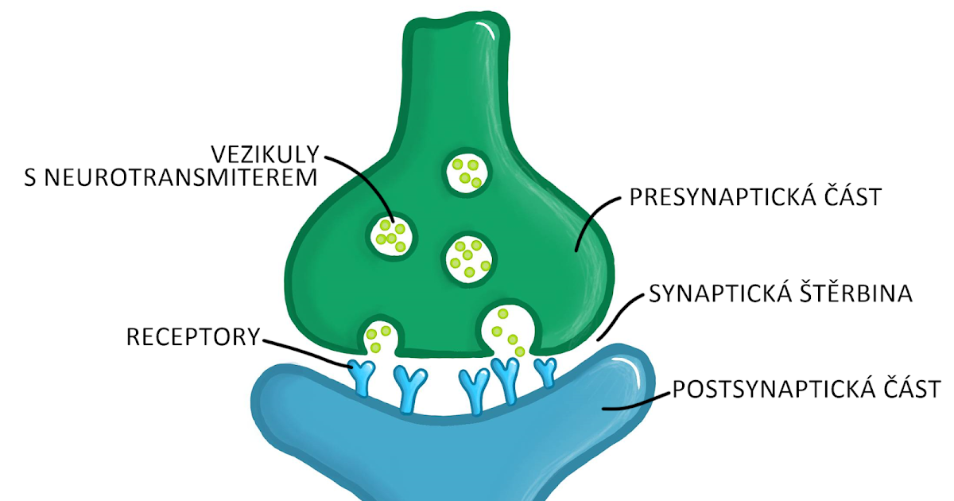
přenos vzruchu mezi neurony je řešen v synapsích
presynaptická membrána – synaptické váčky s mediátorem (acetylcholin, dopamin, noradrenalin, GABA, histamin)
synaptická štěrbina – 20nm, difuze obsahu váčků k membráně dalšího neuronu
postsynaptická membrána – navázání mediátoru na receptor → vznik vzruchu x inhibice vzruchu

Slide 33
ostatní buňky na podráždění také reagují
místní podráždění – vývojový předchůdce AP
na malou vzdálenost
s dekrementem
velikost dle intenzity podnětu (ne vše nebo nic)
není žádná refrakterní fáze
není AP, jen malá změna MP

Slide 34
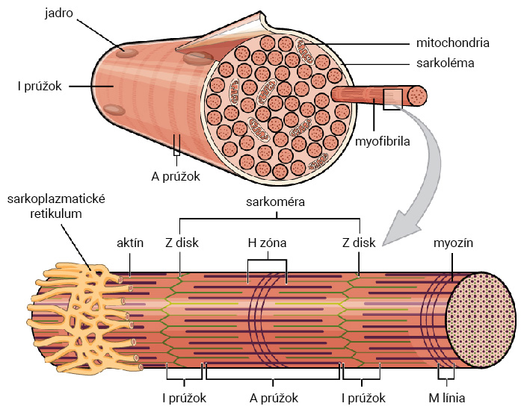
sval zprostředkovává pohyb organismu
vlastnosti:
dráždivost excitabilita
stažlivost kontraktilita
protažitelnost extenzibilita
pružnost elasticita
sval hladký
sval příčně pruhovaný (kosterní, srdeční)
cytoplazma (sarkoplazma) je diferencována v myofibrily

Slide 35
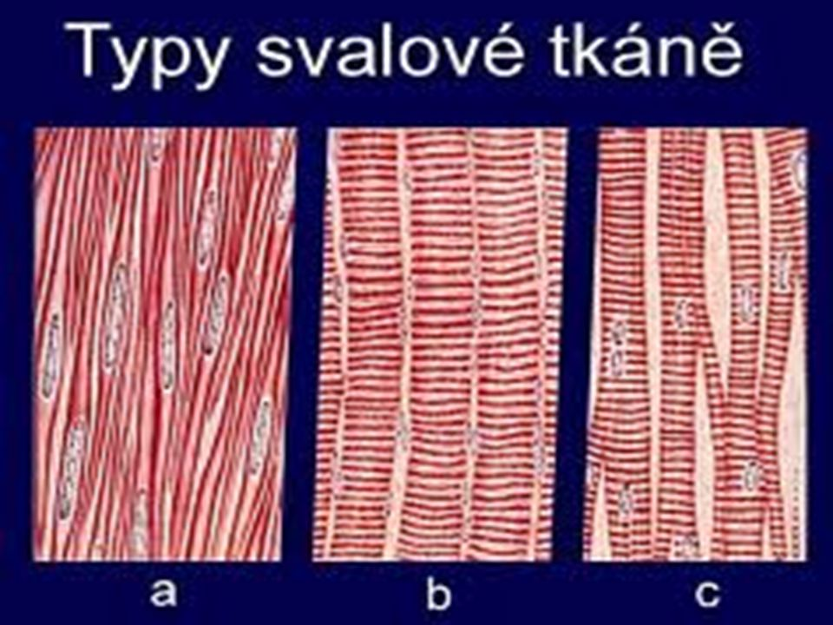

Slide 36
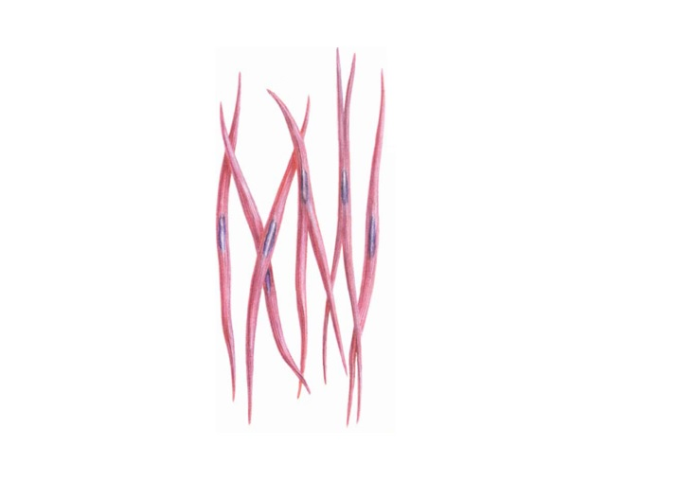
hladká svalovina nemá příčné pruhování
vřetenovitý tvar
uprostřed jádro
podélně orientované myofibrily
kontrakce pomalá, ale vydatná
duté orgány, kůže, oko, pouzdro sleziny, cévy

Slide 37
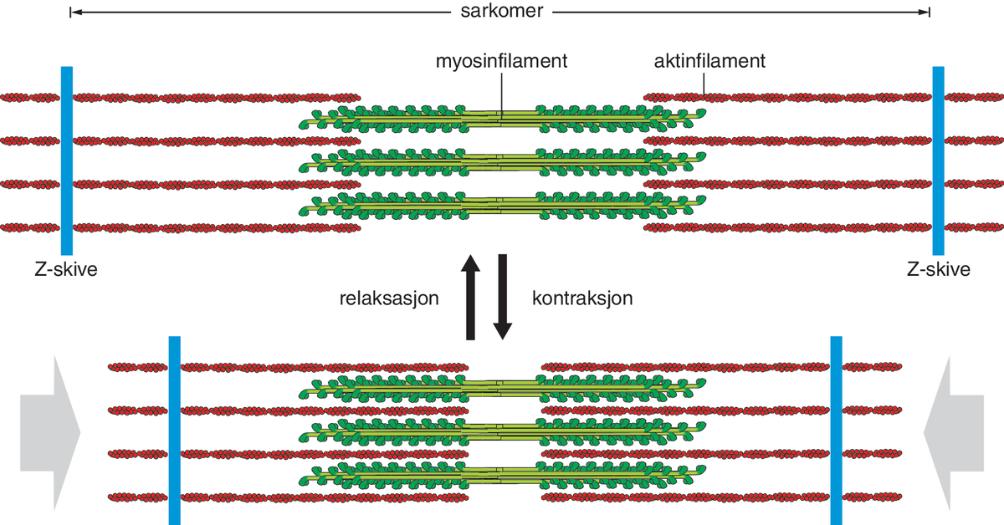
kosterní svalovina má příčné pruhování
velikost až 15 cm
světlé a tmavé pruhy myofibril
světlý proužek – aktin zakotven v Z linii a volný konec se zasouvá do tmavého proužku – myozinu
úsek mezi Z-liniemi - sarkomera

Slide 38
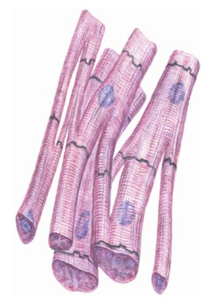
srdeční svalovina má také příčné pruhování
jiné uspořádání svalových vláken – buňky jsou propojeny (soubuní) do tvaru Y
součástí je i převodní systém srdeční – je schopen samostatně generovat vzruchy
sinoatriální uzel, atrioventrikulární uzel, Tawarova raménka, Purkyňova vlákna

Slide 39
také kosterní sval je schopen tvorby akčního potenciálu
rozdíl oproti nervovému AP
KMP je -90mV
AP trvá déle
je pomalejší (5m/s)
delší absolutní refrakterní fáze
repolarizace je pomalejší
tvar je stejný

Slide 40
kontrakce svalového vlákna je následkem vzruchu
AP na sarkolemě → otevření Ca²⁺ kanálů na retikulu → vyplavení Ca²⁺ iontů (spotřeba ATP!)
aktin se zasouvá do myozinu
i při relaxaci pracuje vápníková pumpa – spotřeba ATP

Slide 41
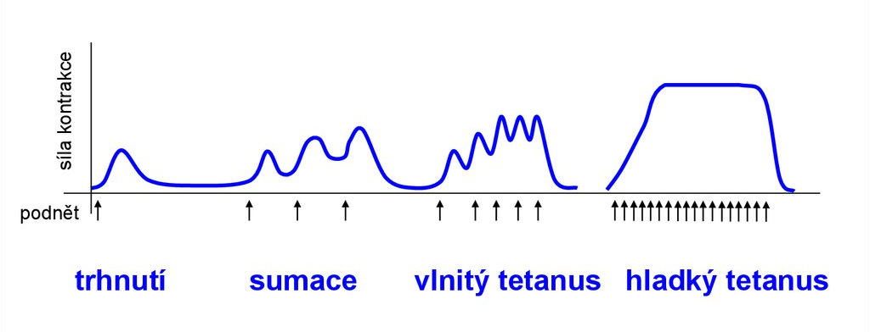
síla stahu závisí na množství podnětů
svalová síla, odpovídající 1 AP je vždy stejná
o síle kontrakce rozhoduje:
    počet motorických jednotek
    frekvence AP - svalový stah nemá refrakterní fázi
izolovaný svalový záškub v praxi neexistuje
kontrakce trvá déle než AP
→ možnost sumace
hladký tetanus - další impuls
přichází v době stahu

Slide 42
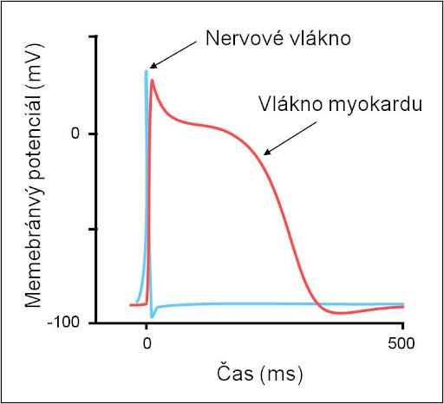
myokard má specifický průběh AP
klidový potenciál -90mV
po klasické depolarizaci následuje časná krátká repolarizace
dlouhá fáze plató
pozdní, konečná repolarizace
dlouhá absolutní refrakterní fáze – ochrana myokardu před vysokou frekvencí

Slide 43
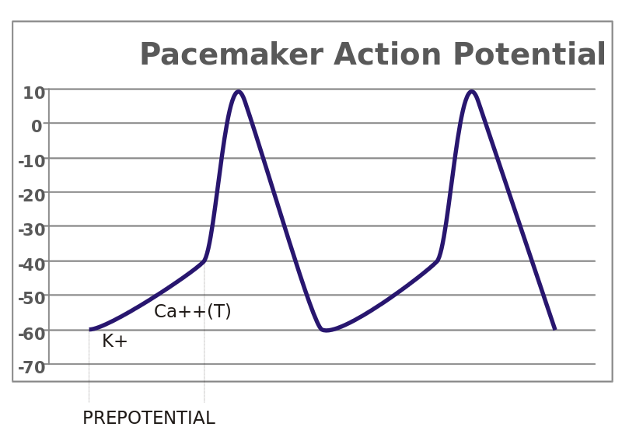
převodní systém srdce má schopnost spontánní depolarizace
nižší KMP
není klidový, jeho hodnota se stále snižuje
pomalá depolarizace přechází v konečnou repolarizaci
chybí fáze plató a fáze časné repolarizace
bezprostředně po dosažení výchozí hodnoty KMP dochází opět k depolarizaci

Slide 44
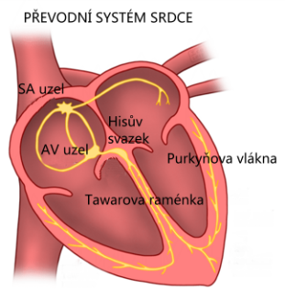
srdeční frekvenci určuje SA uzel
všechny části převodního systému se spontánně depolarizují
SA probíhá spontánní depolarizace nejrychleji – cca 70/min
v případě poruchy SA přejímá úlohu pacemakeru AV uzel (40-60/min)

Slide 45
krev

Slide 46
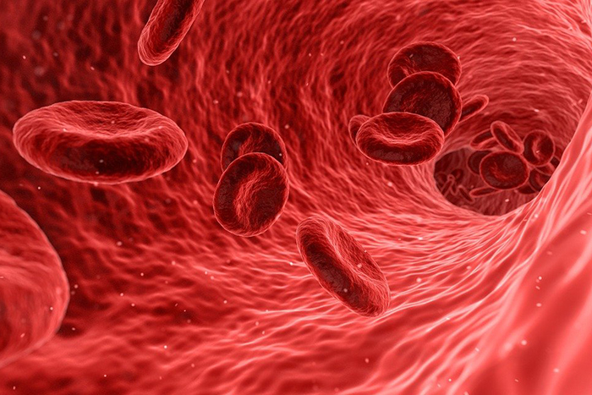
krev slouží nejenom k přenosu kyslíku
funkce
transportní – přivádí kyslík, živiny, hormony, vitaminy, odvádí CO₂ a produkty metabolismu
regulační – udržování stálého vnitřního prostředí – pH, ionty, izotermie
obranná – imunita
zástava krvácení – obsahuje elementy, které sráží krev

Slide 47
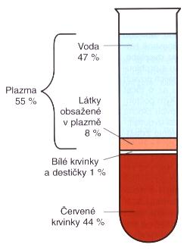
krev = buňky + plazma
objem cirkulující krve 4,5-6 litrů
hematokrit – poměr objemu krevních elementů k plazmě 35-49%
červené krvinky 3,8 – 5,3 . 10¹²/l transport O₂, pufr
bílé krvinky 4-9.10⁹/l imunita
krevní destičky 170-400 .10⁹/l zástava krvácení

Slide 48
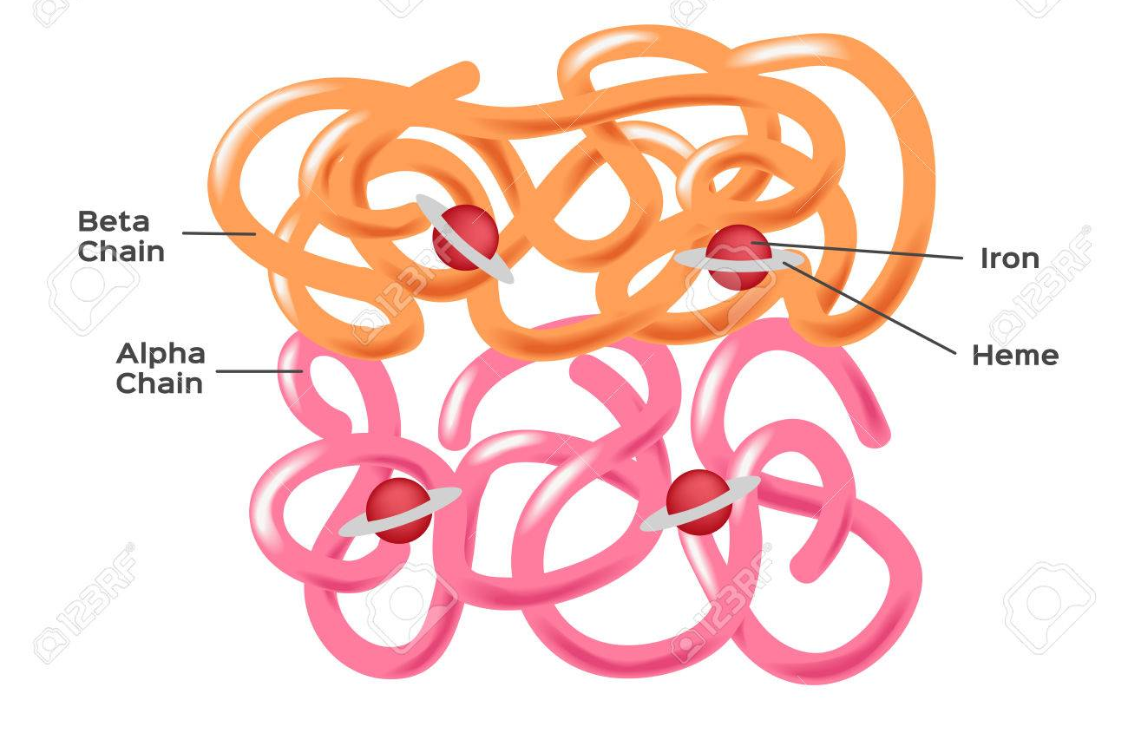
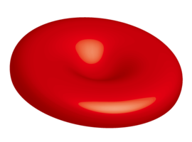
erytrocyt transportuje kyslík
bezjaderné bikonkávní disky
žijí 120 dní, tvorba řízena erytropoetinem
obsahují barvivo hemoglobin 120-170g/l
hemoglobin = hem (porfyrin+Fe²⁺) + bílkovina globin x 4 (podjednotky)
zánik krvinky (slezina) → hem → bilirubin → žluč

Slide 49
na hemoglobin se váže nejenom o₂ A CO₂
oxyhemoglobin – O₂ se váže na Fe²⁺
karbaminohemoglobin - CO₂ se váže na globin
karboxyhemoglobin – CO navázaný na globin – afinita je 200x větší než O₂
methemoglobin – Fe²⁺ se mění na Fe³⁺ působením dusíkatých látek

Slide 50
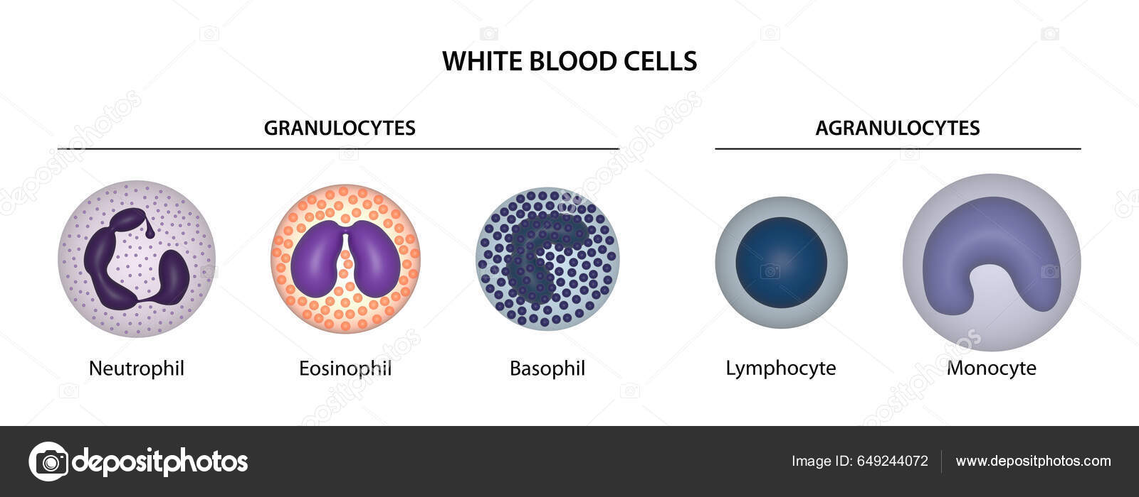
bílé krvinky plní imunologické úkoly
leukocyty granulocyty (PMN) neutrofily, eozinofily, bazofily
agranulocyty monocyty/makrofágy, lymfocyty

Slide 51
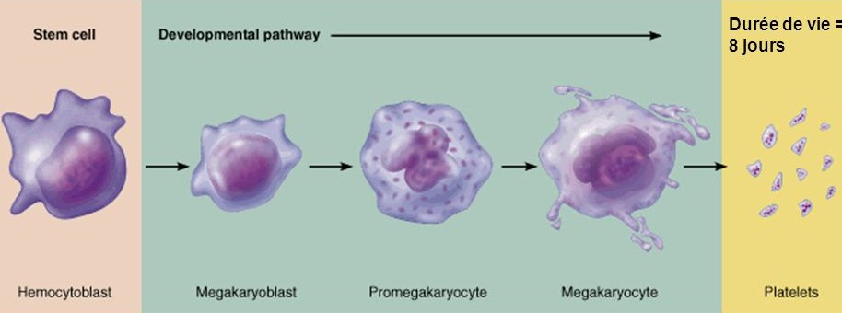
krevní destičky jsou bezjaderné úlomky cytoplazmy
pochází z obrovských buněk kostní dřeně (megakaryocytů)
dva typy granul denzní granule (nebílkovinný obsah)
alfa granule (srážlivé faktory, destičkový růstový faktor)
důležitá úloha při srážení krve

Slide 52
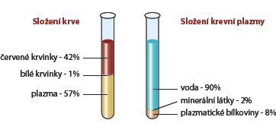
krevní plazma je tekutá část krve
nažloutlá tekutina
92% vody
2,8-3,5 l
pH 7,4
v klidu koaguluje → vzniká sérum (plazma-fibrinogen-srážlivé faktory)

Slide 53
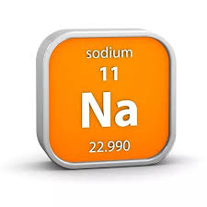
krevní plazma obsahuje organické i anorganické elementy
sodík hlavní kationt ECT, osmotický tlak, stálost objemu krve
draslík hlavní kationt ICT, dráždivost nervů a svalů, aktivace enzymů
vápník srážení krve, svalová kontrakce, tvorba kosti
hořčík tlumení nervového systému
chloridy stejně jako sodík, žaludeční šťáva
HCO₃⁻ transport CO₂, udržování pH
fosfor udržování pH, remodelace kosti

Slide 54
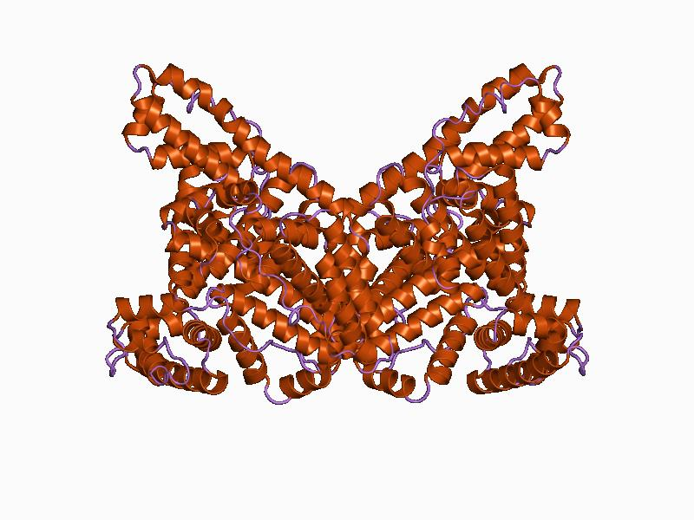
krevní plazma obsahuje organické i anorganické elementy
plazmatické bílkoviny – albuminy, globuliny, fibrinogen
udržování stálého objemu plazmy (onkotický tlak)
transportní funkce – hormony, vitaminy, tuky
nárazníkový systém k udržení pH
srážení krve (fibrinogen)
součást imunitního systému (globuliny)
glukóza, produkty metabolismu bílkovin, lipidy, bilirubin, vitaminy, hormony

Slide 55
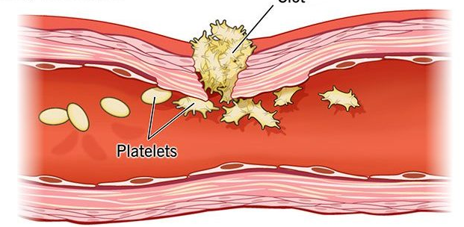
hemostázu neplést s homeostázou
hemostáza – zástava krvácení
reakce cévní stěny
reflexní zúžení
vasokonstrikční látky uvolněné při dalších hemostatických dějích
reakce destiček
přilnutí na obnažený kolagen, uvolnění granul, agregace
vytvoření bílého, destičkového trombu

Slide 56

hemostázu neplést s homeostázou
reakce koagulačních faktorů (hemokoagulace)
kaskáda enzymatických reakcí
podíl plazmatických faktorů, Ca²⁺ , krevních destiček
výsledek - přeměna fibrinogenu na nerozpustný fibrin → definitivní, červený trombus
fibrinolýza – plazminogen se mění na plazmin - enzymatický proces rozložení trombu a zprůchodnění cévy

Slide 57


Slide 58


Slide 59
_{Imunita}

Slide 60

homeostáza
schopnost udržet stabilní vnitřní prostředí při měnících se vnějších podmínkách
příklady
pH
teplota
glykémie

Slide 61
co udržuje a řídí homeostázu?
endokrinní systém
CNS
imunitní systém

Slide 62

JAKÉ JSOU ÚKOLY IMUNITY?
+ ochrana před vnějšímu nebezpečí (mikrobi – viry, baktérie)
+ ochrana proti vnitřnímu nebezpečí (nádory)
- odmítání transplantovaných orgánů

Slide 63
JAKÉ JSOU základní součásti imunity?
specializované buňky (imunocyty) a jejich produkty (protilátky, cytokiny)
bariérové orgány (kůže a sliznice)
fyziologické funkce (peristaltika, řasinkový epitel, kašel)

Slide 64
schematické dělení imunity
vrozená (nespecifická)
získaná (specifická)
látková (humorální)
buněčná (celulární)

Slide 65
s nespecifickou imunitou se rodíme
1. buňky schopné fagocytózy
monocytomakrofágový systém
(monocyty v krvi a makrofágy v tkáních)
neutrofily (polymorfonukleáry)
2. NK buňky (řadí se mezi lymfocyty) - rychle zabíjí viry a nádorové bb
3. komplement – soubor 30 bílkovin, kaskádovitě se aktivují, způsobí proděravění membrány a lýzu buňky

Slide 66
fagocytóza je základní součást nespecifické imunity
chemotaxe lákání fagocytů k místu průniku baktérií chemotaxiny
(produkují bakterie, tkáně, samotné makrofágy)
prostup přes stěnu cévy
přilnutí k antigenu, zpevnění tzv. opsoniny – „ochucovavadla“ (protilátky, komplement)
pohlcení částice, vzniká fagozom
usmrcení – splynutí fagozomu a lysozomu obsah granul + respirační vzplanutí - H₂O₂, kyslíkové radikály

Slide 67
zánět je důsledkem působení nespecifické imunity
lokální příznaky
calor – zvýšené prokrvení oblasti zánětu
dolor – dráždění nervových zakončení mediátory zánětu
tumor – přestup tekutiny a bílkovin z propustných cév
rubor – dilatace cév
functio laesa – porucha funkce

Slide 68
zánět je důsledkem působení nespecifické imunity
celkové příznaky
horečka - svalový třes x pocení
spavost
nechutenství
leukocytóza – vyplavení neaktivních leukocytů
sedimentace erytrocytů – zvýšené množství bílkovin
bílkoviny akutní fáze – CRP (opsonizační efekt)

Slide 69
Obrana probíhá ve vlnách
1.fáze aktivace neutrofilů (hodiny, životnost několik hodin)
2.fáze aktivace monocyto-makrofágového systému, životnost dny)
3.fáze aktivace specifické imunity

Slide 70
Specifická imunita je výrazně účinnější
není vrozená
specificky rozeznává cizí antigeny
má imunologickou paměť
je funkcí lymfocytů (životnost týdny až roky)
humorální a buněčná složka – navzájem se podporují

Slide 71

Specifická imunita je závislá na imunitě nespecifické
T-lymfocyty se aktivují až po setkání s APC
APC – antigen prezentující buňky – makrofágy, monocyty, dendritické buňky, B-lymfocyty
antigen se po fagocytóze vystaví na povrchu

Slide 72

buněčnou specifickou imunitu tvoří T-lymfocyty
dozrávají v thymu
prochází školením, jak rozpoznat vlastní, bezpečné antigeny(peptidy) –
95% neprojde a jsou zničeny (apoptóza)

Slide 73
T-lymfocyty se dělí do 3 hlavních skupin
T_{C} – cytotoxické bb – přilnutí k poškozené buňce (bakterie, vlastní buňka napadená virem, nebo nádorem, transplantát), poškození membrány a zničení
T_{H} – pomocné bb – regulují a řídí celou imunitu prostřednictvím cytokinů, aktivují T_{C} bb, makrofágy, neutrofily, samy sebe, řídí vyzrávání B-lymfocytů
T_{S} (T_{reg}) – supresorické (regulační) bb – ukončují imunitní odpověď po eliminaci patogenu

Slide 74
imunocyty se nacházejí všude
v primárních lymfatických orgánech (kostní dřeň, thymus)
sekundárních lymfatických orgánech (LU, slezina, tonsily, MALT)
krvi
v tkáních

Slide 75
humorální specifickou imunitu zprostřEdkovávají B-lymfocyty
B-lymfocyty vznikají a dozrávají v kostní dřeni (u ptáků bursa Fabricii)
po stimulaci antigenem se mění v:
plazmatické bb – tvoří specifické protilátky (životnost několik dní)
B-paměťové bb – rychlá aktivace při opětovném setkání s antigenem

Slide 76

protilátky působí proti extracelulárním parazitům
účinek přímý – neutralizace, zablokování antigenu (toxin se nemůže navázat na cílovou tkáň
účinek nepřímý – opsonizace,
aktivace komplementu

Slide 77
protilátky se dělí do 5 tříd
IgG – 80% všech protilátek – aktivace komplementu, inaktivace toxinů, osponizace
IgM – první protilátky po narození cca v 6 měsících, aglutinují mikroorganismy
IgA – sekreční protilátky – slzy, sliny, sliznice, mléčná žláza
IgD – fce málo známa
IgE – u alergických reakcí

Slide 78
KARDiovaskulární systém

Slide 79


Slide 80
difúze k zásobování tkání nestačí
čerpadlo (srdce) vhání krev do dvou oběhových systémů, sériově zapojených
velký oběh (systémový, vysokotlaký) – levá komora, aorta, tepny, vlásečnice, žíly, horní a dolní dutá žíla, pravá síň
paralelně mízní systém – mízní vlásečnice, cévy, uzliny, mízní kmeny
malý oběh (plicní, nízkotlaký) – pravá komora, plicní kmen, plicní tepny, plíce, plicní žíly, levá síň
hlavní funkce – přívod tkáním kyslík a výživu z GIT, odvod CO₂ do plic a metabolické produkty do ledvin

Slide 81

srdce je spolehlivé čerpadlo
buňky pracovního myokardu + převodního systému (schopny samovolně generovat vzruch)
4 oddíly (2 síně + 2 komory) se rytmicky
stahují (systola) a ochabují (diastola)
systolický objem 70-100 ml
frekvence 72/min
minutový srdeční výdej 4-6 l

Slide 82

převodní systém udává srdečnímu cyklu pevný řád
SA uzel generuje vzruchy – cca 70/min
pracovní myokard reaguje stahem (systola – vypuzení krve)
a poté ochabnutím (diastola – plnění )
celý cyklus má 4 fáze

Slide 83

malá odbočka k srdečním chlopním
cípaté chlopně
mitrální mezi LS a LK
trikuspidální mezi PS a PK
poloměsíčité chlopně
aortální mezi LK a aortou
plicní mezi PK a plicnicí
uzavíraní a otevírání je pasivní, dle tlakového gradientu proudící krve

Slide 84

systola i diastola má 2 podfáze
systola
fáze izovolumické kontrakce 60 ms
všechny chlopně zavřené → svalovina se stahuje kolem nestlačitelné kapaliny → objem komor se nemění
2. fáze ejekční (izotonická) 200 ms
tlak v K > ve velkých cévách, poloměsíčité chlopně se otvírají (1.ozva)
tlak stoupá do poloviny fáze (systolický tlak), poté klesá až na minimum, uzavírají se poloměsíčité chlopně (2. ozva)

Slide 85
systola i diastola má 2 podfáze
diastola
fáze izovolumické relaxace 50 ms
všechny chlopně uzavřeny, myokard relaxuje, tlak v K < S, otevření cípatých chlopní, komory se plní
2. fáze plnící (izotonická) 450 ms
tlak v K téměř 0, objem rychle roste, nejdříve rychle, pak pomalu a nakonec opět rychle v důsledku systoly síní

Slide 86
minutový srdeční objem je parametrem srdečního výkonu
MSV = SF × SO = 70 × 80 ml = 5 600 ml
při námaze se zvětší až 4x
velikost MSV ovlivňuje srdeční frekvence a systolický objem

Slide 87
systolický objem ovlivňují
3 faktory
1. komorové předtížení (preload) – velikost náplně komory
čím je víc komora naplněná, tím větší je kontrakce (Frank – Starlingův z.)
závisí na velikosti žilního návratu
množství krve v oběhu
velikost konstrikce žil
účinnost venózní pumpy kosterních svalů
tlak v dutině hrudní – při nádechu se žilní návrat zvyšuje

Slide 88
systolický objem ovlivňují
3 faktory
2. komorové dotížení (afterload)
odpor, proti němuž komora krev vypuzuje (tlak v tepnách)
při zvýšení afterloadu se zvyšuje potřeba kyslíku v mokardu
3. kontraktilita – schopnost měnit sílu stahu nezávisle na velikosti náplně komory
k. zvyšuje aktivita sympatiku – noradrenalin, dále kofein, glukagon…
pozitivně inotropní efekt

Slide 89
při zvýšení SF roste MSV
musí být splněny 2 podmínky
dostatečný žilní návrat
SF nesmí přesáhnout tzv. kritickou frekvenci – zkracuje se trvání diastoly

Slide 90
není céva jako céva
3 základní typy cév
pružníkové cévy – aorta a velké tepny – i v diastole plynulý tok
rezistenční cévy - schopny měnit svůj průsvit (výrazná svalová vrstva)
kapacitní cévy – žíly a cévy malého oběhu, „uskladnění“ krve

Slide 91

aorta a velké tepny jsou tzv. pružníky
úkolem pružníku je přeměna pulzního proudu
krve na plynulý tok
po otevření aortální chlopně se aorta
roztáhne a zpomalí tok
po uzavření se opět zúží a zrychlí se tok krve
rychlost proudění – aorta 20cm/s, kapiláry 0,03 cm/s, velké žíly 15 cm/s

Slide 92

středně velké tepny regulují tok krve orgány
množství krve, proudící do orgánu závisí na důležitosti orgánu a jeho momentální spotřebě, dané okolnostmi
přednostně mozek (13%MSV), srdce, ledviny (20% MSV)
průtok je efektivně regulován
rezistenční funkce cév – hladká svalovina způsobí vazokonstrikci → průtok krve orgánem se sníží

Slide 93
celkový objem krve není ve všech částech řečiště stejný
systémový oběh 84%, plicní oběh 9%, srdce 7%
v nízkotlakém systému 70% → tvoří rezervoár krve, ze kterého se může doplnit objem v případě potřeby
pozn. nízkotlaký systém - malý oběh, pravé srdce, žilní systém

Slide 94
tlak v krve v tepnách kolísá
nejvyšší tlak je ve vypuzovací fázi systoly
TK systolický, cca 120 mmHg - závisí na velikosti systolického objemu
nejnižší je v izovolumické fázi systoly (aortální chlopeň je zavřena)
  TK diastolický, cca 80 mmHg - závisí na periferní rezistenci
střední tlak – průměrný tlak v průběhu cyklu – diastolický + 1/3 amplitudy… cca 93 mmHg
TK klesá až v malých tepénkách na cca 30 mm Hg a méně

Slide 95

tlak v krve v tepnách kolísá

Slide 96

normální krevní tlak závisí i na věku
do středního věku je norma 90-140/60-90 mmHg
v seniorském věku až 160-90 mmHg
správné měření TK – na paži v úrovni srdce

Slide 97

co se děje v kapilárách
v kapilárách je 6% objemu krve
kapiláry jsou porézní – jejich endotel je
permeabilní
voda a ionty procházejí volně,
bílkoviny a makromolekuly ne
filtrace – transport látek do tkání (intersticia)
resorbce – transport látek z tkání do kapiláry
závisí na rozdílu gradientů hydrostatického tlaku (generovaný srdcem)a tlaku onkotického (generován bílkovinami v plazmě)
hydrostatický tlak je větší než onkotický – filtrace
onkotický tlak je větší než hydrostatický - resorbce

Slide 98
regulace KV systému je komplexní a složitá
změna srdečního výdeje
změna průměru odporových cév
změna množství krve v kapacitním systému
regulace lokální (autoregulace – hladina O₂, CO₂, metabolitů, produktů endotelu) a systémová (navzájem spolupracují)
systémová regulace – vazomotorické ústředí v mozkovém kmeni získává informace z baroreceptorů (vysokotlakých a nízkotlakých) a chemoreceptorů → regulace cestou vegetativního systému (sy, pasy) a humorálního systému (RAA systém, ANP, dřeň nadledvin)

Slide 99
dýchací systém

Slide 100

dýchací systém

Slide 101
živý organismus potřebuje energii
energie vzniká oxidací živin - spotřeba kyslíku a tvorba CO₂
v klidu je spotřeba 250 ml O₂ a tvorba 200 ml CO₂/min
plyny se mění:
v plicních sklípcích mezi atmosférou a krví – zevní dýchání (ventilace)
v tkáních mezi bb a krví – vnitřní dýchání (respirace)

Slide 102

zevní dýchání umožňuje ventilace
cyklické opakování vdechu a výdechu
vdech – nasávání vzduchu, plíce zvětšují objem
výdech – vypuzování vzduchu, plíce zmenšují
objem
důležitá je elasticita plic a hrudního koše a jejich souhlasný pohyb

Slide 103

pohrudnice zajistí pohyb plic s hrudníkem
2 listy - viscerální srostlý s plícemi
parietální se dotýká hrudní stěny
pleurální tlak - tlak mezi 2 listy pleury
trvale negativní -2- 8 cmH₂O, při nádechu se negativita zvětšuje
díky němu plíce sledují pohyby hrudníku

Slide 104

plíce jsou pružný orgán
elasticita je dána přítomností elastických vláken v plicní tkáni
fyzikálním vyjádřením je poddajnost - kompliance
čím větší elasticita, tím snadněji zvětší objem při změně tlaku
elasticitu zmenšuje povrchové napětí v alveolech → podporuje smrštivost
proti vlivu povrchového napětí působí surfaktant

Slide 105

vdech a výdech tvoří dechový cyklus
12-16x/min
vdech (inspirium)
při klidném dýchání aktivní děj
hlavní inspirační svaly – bránice, mezižeberní svaly
pomocné – prsní, podklíčkové a zvedače hlavy
rozpínání hrudníku – vytváření prostoru pro plíce
interpleurální tlak a alveolární tlak klesá → vzduch se žene do plic
objem plic roste

Slide 106
vdech a výdech tvoří dechový cyklus
výdech (expirium)
při klidním dýchání pasivní děj
svalově minimálně náročný pohyb
napětí inspiračních svalů klesá, bránice se elevuje
hrudník se zmenšuje
pleurální tlak a alveolární tlak stoupá → vzduch se žene z plic
objem plic klesá

Slide 107
slovníček pojmů
eupnoe – klidové dýchání
tachypnoe – zrychlené dýchání
hyperpnoe – prohloubené dýchání
apnoe – zástava dýchání
dyspnoe – dušnost, namáhavé dýchání s pocitem nedostatku vzduchu
ortopnoe – dušnost vázaná na polohu vleže, ve vzpřímené poloze se dýchá lépe

Slide 108
Plicní objemy a kapacity
VT – dechový objem 0,5-0,8l
IRV – inspirační rezervní objem – vdechnutí po maximální možném nádechu – 3l
ERV – expirační rezervní objem - to samé po výdechu – 1l
RV – reziduální objem – množství vzduchu v plicích po maximálním výdechu – 1,5l
VC – vitální kapacita plic – VT+IRV+ERV – 5l
TLC – celková kapacita plic – VC+RV – 6,5l
D_{f} – dechová frekvence – 12-16/min
VE – minutová ventilace – Df x VT – 7l
MMV – maximální minutová ventilace – 125-170l/min

Slide 109

Plicní objemy a kapacity

Slide 110

alveolární vzduch má jiné složení než atmosferický
méně O₂ a více CO₂ a H₂O
vliv mrtvého prostoru
neustálá výměna O₂ a CO₂ v plicních sklípcích
zvlhčování vzduchu v dýchacích cestách před
vstupem do plic
složení je velmi stabilní – na konci výdechu zůstává v plicích 2,5l „starého vzduchu“

Slide 111

výměna plynů probíhá přes alveolokapilární membránu
tloušťka 0,6 mikrometru
složení:
surfaktant
alveolární epitel
2 bazální membrány oddělené intersticiálním
prostorem
endotel kapiláry
stěna krvinky
difúzní kapacita přímo úměrná velikosti difúzní plochy (100m²), tlakovému gradientu a nepřímo úměrná tloušťce membrány

Slide 112

kyslík se v krvi přenáší ve dvou formách
fyzikálně rozpuštěný v plazmě – 3ml O₂/l krve
chemicky vázaný na hemoglobin – 201ml O₂/l krve → kyslíková kapacita krve – cca 1l O₂ za minutu

Slide 113
Hemoglobin je transportní protein
4 podjednotky, každá obsahuje hem (porfyrin + Fe²⁺) + globin
Fe²⁺ reverzibilně váže 1 molekulu O₂ procesem oxygenace
vazba 1.molekuly O₂ zvyšuje afinitu hemoglobinu k dalšímu atd.
další faktory ovlivňující afinitu kyslíku k hemoglobinu
zvyšují - ↑ pH, ↓teplota, ↓pCO₂, ↓difosfoglycerát
snižují – ↓pH, ↑teplota, ↑pCO₂, ↑difosfoglycerát
arteriovenózní diference O₂
1 litr krve je schopen vázat 200 ml O₂
z každého litru odeberou tkáně cca 46 ml O₂

Slide 114

k čemu nám ten kyslík vlastně je?
vnitřní dýchání (respirace) – výměna dýchacích plynů mezi krví a tkáněmi
O₂ se v mitochondriích užívá k oxidaci živin za vzniku H₂O a CO₂ + energie
energie se spotřebovává přímo buňkou, nebo se ukládá do makroergních fosfátových vazeb (ATP)
CO₂ zpět do krve

Slide 115
oxid uhličitý má více variant přenosu
organismus vyprodukuje 200 ml CO₂/min
z bb do kapilár a do plic → atmosféra
10% se fyzikálně rozpouští v plazmě
10% se naváže na hemoglobin za vzniku karbaminohemoglobinu
80% se mění v erytrocytech na H₂CO₃, která disociuje na H⁺ a HCO³⁻
30% zůstává v erytrocytech
50% se uvolňuje do plazmy

Slide 116

Hnací silou difuze plynů je rozdíl parciálních tlaků plynů
pO₂ v alevolu a tepenné krvi 13 kPa
pO₂ v žilní krvi 5 kPa
pCO₂ v alveolu a tepenné krvi 5 kPa
pCO₂ v žilní krvi 6 kPa
pozn. 1 mmHg = 1 torr = 0,13kPa

Slide 117
regulace dýchání je nervová a chemická
nervová – volní a automatická
volní – řízeno z mozkové kůry – zadržet dech, měnit frekvenci, hloubku
automatické – dechové centrum v prodloužené míše a mostu
chemická – závisí na koncentraci O₂, CO₂ a H⁺, je registrována chemoreceptory
centrální – pod povrchem prodloužené míchy – reakce na ↑H⁺ → stoupne ventilace
periferní – karotická a aortální tělíska – reagují na koncentraci ↑CO₂
a ↓O₂

Slide 118
trávicí systém

Slide 119

trávicí systém, neboli GIT
soustava trubicových orgánů (ústa až konečník) + přídatných orgánů (zuby, jazyk, slinné žlázy, slinivka břišní, žlučník, játra)
funkce:
příjem potravy a její zpracování (trávení)
vstřebávání (resorbce)
skladovací funkce
imunitní funkce
endokrinní funkce

Slide 120
k trávení a vstřebávání potravy je nezbytná sekrece
sekrece exokrinní – trávicí šťávy – ochrana sliznice, štěpení makromolekul a příprava k vstřebávání
sekrece parakrinní a endokrinní (hormony) – regulace činnosti GIT

Slide 121

sliny produkují 3 páry velkých žláz
příušní, podčelistní a podjazyková + drobné žlázy ve sliznici DÚ
sekrece 0,8 - 2 l/den
význam
ochrana sliznice DÚ, protektivní vliv proti
zubnímu kazu, antibakteriální a
antivirový účinek (IgA, lysozym)
usnadňují tvorbu sousta (mucin)
rozpouštědlo pro látky v potravě
počátek trávení polysacharidů (amyláza)
regulace – vegetativní systém – parasympatikus ↑ sympatikus ↓

Slide 122

žaludeční HCl napomáhá trávení bílkovin
mucinózní buňky – mucin – hlen chránící sliznici žaludku
před HCl
krycí buňky – HCl a vnitřní faktor (vstřebávání B₁₂)
    aktivace pepsinogenu na pepsin
    udržení kyselého pH
    koagulace bílkovin
    redukce Fe, umožňující vstřebání

Slide 123
žaludeční pepsiny štěpí bílkoviny
hlavní bb - pepsinogen
HCl je aktivuje na pepsiny
štěpí vazby mezi aromatickou AMK a sousední AMK
optimální pH je 1,3-3,2
lipáza – štěpí tuky, není moc významná
histamin – stimulace sekrece HCl
gastrin – z G buněk distální části žaludku, dvanáctníku a slinivky
stimulace tvorby žal. šťávy, motility žaludku, střeva a žlučníku

Slide 124

žaludeční sekrece je spuštěna dříve, než je potrava v žaludku
časové rozdělení řízení žaludeční sekrece
fáze nervová (reflexní) – začíná ještě před vstupem do žaludku (chci se najíst)– zvýšení produkce HCl - 20%
fáze žaludeční – mechanoreceptory zaregistrují roztažení stěny – podráždění nerv. pletení a produkce gastrinu a histaminu - 70%
fáze střevní – trávenina je ve dvanáctníku -
tlumící hormony – sekretin a CCK– 10%

Slide 125

exokrinní Sekret z pankreTU POmáhá štěpit bílkoviny a tuky
sekrece 1-2 l/den (exokrinní sekrece)
je alkalická (vysoký obsah bikarbonátu)
způsobuje zvýšení pH tráveniny (spolu se žlučí a střevní šťávou)
hlavní enzymy:
trypsin (hydrolýza bílkovin na AMK)
lipázy (tuky na glycerol a MK)
pankreatická amyláza (sacharidy na glukózu)

Slide 126
Exokrinní sekrece je řízena zejména z duodena
sekretin - silně alkalická šťáva + stimulace sekrece žluči a útlum HCl
cholecystokinin - menší množství šťávy bohaté na enzymy
produkci posiluje nízké pH tráveniny a vysoký obsah tuků a bílkovin
nervová regulace – parasympatikus zvyšuje, sympatikus snižuje

Slide 127

Žluč se tvoří v játrech
sekrece 0,6-1 l/den
žlučovod ústí doduodena
mezi jídly se shromažďuje ve žlučníku, zde se zahušťuje
složení
rozpadové produkty hemoglobinu –
bilirubin, biliverdin
cholesterol
hodně bikarbonátu – neutralizace HCl
primární žlučové kyseliny – kys.cholová, chenodeoxycholová

Slide 128

Žlučové kyseliny jsou zcela zásadní pro trávení tuků
emulgují tuky (zvětšení trávicí plochy tuků)
napomáhají tvorbě micel,
které transportují tuky k enterocytům
většina žlučových kyselin se vstřebává z GIT zpět do jater (enterohepatální oběh)
regulace sekretin (zvýšení obsahu vody a bikarbonátu)
cholecystokinin – stah a vyprázdnění žlučníku (i parasympatikus)

Slide 129
sekrece z tenkého střeva je exokrinní i endokrinní
sekrece 1,8-2 l/den
čirá tekutina – hustý alkalický sekret
enzymy obsahuje jen z odloupaných slizničních bb
snižuje pH, tvoří ochrannou vrstvu na sliznici, imunitní funkce
sekreci řídí lokální reflexy z pletení ve stěně střeva, z menší části i z CNS

Slide 130

endokrinní sekrece tenkého střeva je velmi bohatá
cholecystokinin
kontrakce žlučníku
stimulace produkce pankr.šťávy
tlumí vyprazdňování žaludku, zesiluje kontrakci pyloru
zvyšuje motilitu tenkého a tlustého střeva
sekretin
tlumí motilitu žaludku a produkci gastrinu → utlumení sekrece HCl
zvyšuje vylučování pepsinu
podporuje tvorbu silně alkalické pankr.šťávy
motilin – zvyšuje motilitu žaludku mimo trávení

Slide 131

sekreční činnost tlustého střeva
pouze exokrinní
hustý hlen
ochrana sliznice před enzymy, toxiny z hnilobných baktérií a mechanickým poškozením
regulace je převážně lokální,
parasympatikus zvyšuje sekreci

Slide 132

v dutině ústní se potrava nevstřebává
počátek trávení cukrů slinnou amylázou
jazyková lipáza je aktivní až v žaludku -
až 30% lipidů
zvlhčení potravy, usnadnění polykání

Slide 133

hltan a jícen slouží hlavně k transportu potravy
horní třetina jícnu - příčně pruhovaná svalovina
dolní 2/3 jícnu hladká svalovina
horní a dolní jícnový svěrač – brání návratu potravy zpět

Slide 134

polykání je složitý reflexní děj
ústní fáze – formování potravy jazykem a posun dozadu do hltanu, elevace měkkého patra – jediná fáze ovládaná vůlí
hltanová fáze – stahy svalstva hltanu, směr do jícnu, útlum dýchání, uzávěr hlasové štěrbiny příklopkou hrtanovou
jícnová fáze – oslabení horního jícnového svěrače, poté opět uzávěr, za soustem peristaltická vlna, která tlačí sousto dále

Slide 135
žaludek dokáže zvětšit svůj objem až 30X
objem žaludku v klidu je 50 ml, při naplnění až 1500 ml
žaludeční peristola = cca hodina po příjmu klidové období
poté peristaltické vlny 3-4/min → promíchávání potravy a šťávy, vznik chymu

Slide 136
vyprazdňování žaludku je přesně řízený proces
probíhá po částech
dle náplně v dudodenu
zpomalení – velké množství tráveniny v dudodenu, vysoké pH, velké množství tuků, AMK, bílkovin
hormony – gastrin, motilin podporují motilitu
CCK, sekretin snižují
druh požité potravy – sacharidy nejrychleji, bílkoviny, tuky nejpomaleji

Slide 137
trávení živin začíná v žaludku
polysacharidy slinnou amylázou
bílkoviny pepsiny – cca 25% všech bílkovin
tuky – jazyková lipáza je aktivnější než žaludeční lipáza
    malé množství
resorbce minimální (20% alkoholu)

Slide 138

pohyby střeva jsou místní a celkové
místní - promíchání tráveniny a udržení kontaktu se střevní stěnou
pohyby segmentační – stahy cirkulární svaloviny
pohyby kývavé – podélná svaloviny
celkové, peristaltické – posunují obsah distálním směrem

Slide 139


pohyby střeva jsou místní a celkové
místní - promíchání tráveniny a udržení kontaktu se střevní stěnou
pohyby segmentační – stahy cirkulární svaloviny
pohyby kývavé – podélná svaloviny
celkové, peristaltické – posunují obsah distálním směrem

Slide 140
maximum trávení se děje v tenkém střevě
tuky – pankreatická lipáza (TAG)
pankreatická fosfolipáza – fosfolipidy
cholesterolesterhydroláza – cholesterylestery
sacharidy – slinná a pankreatická amyláza na oligosacharidy
enzymy kartáčového lemu – štěpení na monosacharidy
bílkoviny – peptidázy (trypsiny) štěpí až na AMK v dutině, v kartáčovém lemu mikroklků a v cytoplazmě enterocytů

Slide 141

k resorbci tuků je třeba žlučových kyselin
tuky tvoří s žluč.kyselinami micely, jejich obsah vstupuje do enterocytů
mastné kyseliny s krátkým řetězcem vstupují přímo do portální krve
mastné kyseliny s dlouhým řetězcem tvoří chylomikrony – směs lipidů, proteinů, cholesterolu a fosfolipidů, přes lymfatické cévy do oběhu

Slide 142
cukry a bílkoviny se vstřebávají poměrně rychle
glukóza a galaktóza – symport s Na+
fruktóza – usnadněná difúze
poté do portálního oběhu
AMK – symport s Na+
dipeptidy a tripeptidy - symport s H+ → intracelulární hydrolýza na AMK
poté do portálního oběhu
vstřebává se malé množství intaktních bílkovin – přes M-buňky, které je předkládají jako antigeny imunitnímu střevnímu systému

Slide 143
střevo si musí poradit s 9 litry tekutin denně
2 l vypité vody + 7 litrů šťáv
98% se vstřebá, hlavně v proximální části, 200 ml odchází stolicí
dle osmotického gradientu

Slide 144
v tlustém střevě se trávenina zahušťuje
cca 2 l tráveniny, do konečníku se dostává cca 200 ml stolice
vstřebávání vody, Na⁺, Cl⁻, vylučování bikarbonátu a K⁺
motilita – segmentační kontrakce – promíchávání tráveniny
peristaltické kontrakce – posun distálním směrem
propulzivní kontrakce – 3x denně

Slide 145

jak se česky řekne defekace?
roztažení stěny konečníku → reflexní kontrakce → zvýšení tlaku
nucení na stolici při 18 mmHg, povolení svěračů a vypuzení při 55 mmHg
vůlí kontrolovaná defekace i při nižším tlaku – volní relaxace svěrače + břišní lis
stolice – nestravitelné zbytky potravy, střevní bb,
střevní bakterie, voda
norma – 0,5x-2x denně

Slide 146

bez jater se žít nedá
průtok 1,5 l/min
všechny vstřebané látky z GIT
funkce
metabolismus sacharidů
syntetizují, skladují a uvolňují glykogen
glukoneogeneze – tvorba glukózy z necukerných látek – AMK a kys.mléčné
udržují hladinu glukózy

Slide 147

bez jater se žít nedá II
metabolismus tuků
přestavba MK, syntéza TAG
oxidace MK, tvorba ketolátek
cholesterol přeměňuje na žlučové kyseliny, tvorba žluči
produkce lipoproteinů VLDL a HDL
metabolismus bílkovin
deaminace AMK, tvorba močoviny → moč
tvorba plazmatických bílkovin, včetně podílejících se na koagulaci

Slide 148

bez jater se žít nedá III
detoxikační funkce
navázání toxické látky na kyselinu sírovou či glukuronovou a jsou vyloučeny do žluče
tvorba tepla metabolickou aktivitou – tepelné jádro organismu
rezervoár krve – až 1l krve
odbourávání hemoglobinu z rozpadlých červených
krvinek
imunitní funkce – tkáňové makrofágy(Kupferovy bb)
fagocytují bakterie z portální krve

Slide 149

imunitní funkce GIT
trávicí šťávy obsahují protilátky
sliznice plní bariérovou funkci imunity
mikrobiota – soubor baktérií obývající GIT
žaludek a duodenum – sterilní
tenké střevo – 50 000 bakterií / 1g sliznice
tlusté střevo – bilion / 1g sliznice
Lactobacillus sp., Bifidobacterium sp., Streptoccocus sp., Clostridium
v GIT je 2kg baktérií
jsou prospěšné, ale i potenciálně nebezpečné
porušení mikrobioty – nevhodná strava, stres, ATB terapie

Slide 150
metabolismus a výživa

Slide 151
metabolismus je základní životní funkcí
katabolismus – rozklad složitých látek na menší za uvolnění energie
anabolismus – tvorba složitých látek z jednoduchých potřebných k růstu nebo zásobě energie
energie se získává z potravy oxidací základních živin za vzniku vody, CO₂ a energie
3 využití energie – 1. teplo
2. přímá spotřeba v buňce
3. uložení na pozdější spotřebu ve formě makroergních vazeb (ATP, CP)

Slide 152
slovníček základních pojmů
spalné teplo (energetická hodnota) – množství energie, které je schopno předat organismu 1g substrátu (sacharidy 17 kJ, tuky 38 kJ, bílkoviny 17 kJ)
bazální metabolismus - množství energie, pokrývající základní životní funkce organismu -105 kJ/kg/den (1kcal =4,2 kJ)
klidová energetická přeměna je méně přesná hodnota bazálního metabolismu – ležení, relaxace svalstva, zavřené oči
činnostní energetická přeměna – energetická spotřeba při činnosti organismu

Slide 153
energii tělu dodáme potravou
kvantitativní aspekt výživy – vyvážená energetická bilance
příjem = výdej (mimo těhotenství a růst)
negativní energetická bilance – malnutrice, podvýživa, hladovění
pozitivní energetická bilance – nadváha a obezita
energetický výdej – BM + energetický výdej spojený s trávením + činnostní energetická přeměna
kvalitativní aspekt výživy – vyvážená skladba potravy
sacharidy 50%, tuky 30%, bílkoviny 20% - vliv chuti, ekonomických faktorů

Slide 154
příklady energetického výdeje u různých činností
spánek 300 kJ/hod
sezení 380 kJ/hod
stání 460 kJ/hod
chůze 1000 kJ/hod
kolo pomalé 1000 kJ/hod
kolo rychlé 2500 kJ/hod
běh pomalý 2500 kJ/hod
běh rychlý 4500 kJ/hod
plavání 3000 kJ/hod

Slide 155
sacharidy tvoří největší díl v potravě
nejdostupnější zdroj energie
nestačí sám o sobě, neobsahují dusík
monosacharidy – pentózy, hexózy (glukóza, fruktóza, galaktóza)
oligosacharidy – 2-10 monosocharidů (sacharóza, laktóza, maltóza)
polysacharidy – škrob, inulin, glykogen, vláknina
hlavním produktem trávení je glukóza – glykémie nalačno 3,9-5,6 mmol/l

Slide 156

nejzdravější jsou polysacharidy
polysacharidy v potravě zdravější než glukóza – pomalá degradace, postupné uvolnění do oběhu
vláknina
pocit sytosti
ovlivňuje složení lipidů
snižuje hladinu glukózy
zvyšuje pohybovou aktivitu střeva
působí proti vzniku zácpy a karcinomu

Slide 157

Tuky jsou pro organismus zcela zásadní
v potravě jsou obsaženy:
neutrální tuky (triacylglyceroly) – glycerol + 3 mastné kyseliny
fosfolipidy
cholesterol ve vazbě s mastnými kyselinami
energeticky nejvýznamnější složka potravy
tvoří zásobu energie – tuková tkáň
součástí buněčných membrán
zdroj vitamínů rozpustných v tucích (ADEK)
podíl na termoregulaci

Slide 158
nenasycené mastné kyseliny jsou zdravější
živočišné tuky – hlavně nasycené mastné kyseliny, cholesterol
rostlinné a rybí tuky – nenasycené mastné kyseliny - vč. esenciálních mastných kyselin – kys.alfa-linolenová (omega-3) a linolová (omega-6)
hypolipidemický efekt, snižují hladinu cholesterolu, TAG
ovlivňují glykémii, předchází DM II. typu
působí proti příčinám aterosklerózy

Slide 159

K čemu je dobrý cholesterol?

Slide 160

cholesterol může být dobrý i špatný
cholesterol si může tvořit organismus sám
v potravě ho přijímáme většinou v nadbytku
zejména v živočišných tucích a žloutcích
vstřebává se v chylomikronech → míza → do oběhu, pokud se nevstřebá v tkáních, tak do jater
v játrech do VLDL, které se mění na LDL
LDL nabízí cholesterol tkáním
cholesterol opouštějící bb je součástí HDL → játra → žluč
LDL špatný cholesterol, hlavní rizikový faktor aterosklerózy
HDL hodný cholesterol, snižuje hladinu cholesterolu v krvi

Slide 161

Bílkoviny jsou nenahraditelné
bílkoviny jsou základní stavební složkou všech tkání i tekutin
potenciální zdroj energie
jsou složeny z AMK, některé jsou jen v potravě (leu, isoleu, val)
minimální příjem 1g/kg/den
živočišné bílkoviny mají úplnější spektrum AMK, vč.esenciálních

Slide 162
člověk je Teplokrevný živočich
teplota tělesného jádra se udržuje na stálé teplotě cca 37 st C
teplota končetin je více závislá na teplotě okolí
cirkadiánní rytmus – nejnižší časně ráno, nevyšší odpoledne
závislost na menstruačním cyklu – vyšší při ovulaci
u dětí vyšší, u seniorů nižší

Slide 163
odkud se teplo bere?
v klidu většinu tepla tvoří vnitřní orgány
při tělesné námaze svaly – až 90%
teplo vytváří:
bazální metabolismus všech buněk
termogenní efekt potravy
zvýšený metabolismus podmíněný svalovou námahou, chladovým třesem
účinek kalorigenních hormonů – adrenalin, noradrenalin, tyroxin
termogeneze v hnědém tuku

Slide 164
jak se teplo ztrácí?
radiace – teplo se vyzařuje ve formě elektromagnetického záření – 60% ztrát
kondukce – předávání tepla předmětům v kontaktu s tělem
konvekce – ohřátá vrstvička vzduchu z kůže se předává okolí
evaporace – vypařování vody při respiraci a pocení – 25% ztrát

Slide 165
stálá teplota je podmínkou pro stabilitu organismu
termoregulační centrum v hypotalamu
v předním hypotalamu jsou termoreceptory
zadní hypotalamus vyhodnocuje signály z předního hypotalamu a z periferních termoreceptorů
pokles teploty jádra
  činnosti zvyšující produkci tepla – svalový třes, volní aktivita, sekrece tyroxinu, katecholaminů
  činnosti omezující ztráty tepla – kožní vazokonstrikce, zmenšení povrchu těla – stočení do klubíčka
zvýšení teploty jádra
vasodilatace kožních cév, pocení, omezení produkce tepla

Slide 166
tělní tekutiny a jejich regulace

Slide 167

rozdělení vody v organismu – pravidlo 60:40:20
60% vody
intracelulární tekutina 40%
extracelulární tekutina 20%
tkáňový mok 15%
plazma 5%

Slide 168
zastoupení iontů v tělních tekutinách

Slide 169
slovníček pojmů
osmolarita - koncentrace osmoticky aktivních částic – hlavní ionty + glukóza, močovina, proteiny (cca 270 mosmol/l)
osmotický tlak – tlak generovaný osmoticky aktivními částicemi
osmotický gradient – rozdíl osmotických tlaků na obou stranách bariéry
onkotický tlak – osmotický tlak, generovaný bílkovinami
hydrostatický tlak – tlak generovaný činností srdce

Slide 170

mechanismy přesunu vody mezi oddíly jsou rozdílné

Slide 171
voda se pohybuje mezi kompartmenty volně, ionty úplně ne
pohyb vody je určen hydrostatický tlakem (generovaným činností srdce) a osmotickým tlakem
  mezi buňkou a tkání osmotickým tlakem
  mezi cévou a tkání onkotickým tlakem a hydrostatickým tlakem
ionty přes kapilární stěnu probíhají volně
přes buněčnou membránu pouze speciálními transportními mechanismy

Slide 172
Regulace osmolarity probíhá přes ovlivnění výdeje vody
denní vodní bilance
příjem – nápoje 1200ml + potrava 1000ml + metabolismus 300 ml
výdej – moč 1500 ml + odpařování 800 ml + stolice 200 ml
regulace přes ledviny a výdej moči – od 500 ml do 20000 ml
osmoreceptory v hypotalamu - ↑osmolarity → ↑produkce ADH → zvýšení resorbce vody ve sběracím kanálku
↑osmolarity → ↑pocitu žízně

Slide 173
Regulace objemu ECT probíhá ovlivněním výdeje Na⁺
objem ECT je monitorován volumoreceptory (vysokotlaké, nízkotlaké)
regulace probíhá pomaleji než přes osmoreceptory
míru resorbce Na⁺ ovlivňuje:
aldosteron – zvýšená resorbce Na v distálním kanálku
sympatikus – zvýšení jeho tonu – zvýšená resorbce Na⁺
ANP (atriální natriuretický peptid) – snížení resorbce Na⁺, zvýšení GF
při větší ztrátě objemu se snižuje uvolňování ADH v hypofýze

Slide 174
Regulace objemu ECT probíhá ovlivněním výdeje Na⁺
Regulace osmolarity probíhá přes ovlivnění výdeje vody

Slide 175
ledviny a vylučování

Slide 176

Ledviny pomáhají udržet stabilitu vnitřního prostředí
vylučovací funkce vyloučení konečných produktů
metabolismu
vyloučení cizorodých látek
regulační funkce regulace množství vody a minerálů
regulace pH
regulace osmolarity
regulace krevního tlaku – renin-angiotenzin
sekreční funkce erytropoetin, renin, glukóza, kalcitriol

Slide 177

Základní funkční jednotkou ledvin je nefron
glomerulus – trs kapilár vtlačený do proximálního tubulu → tenké sestupné raménko Henleovy kličky → tenké vzestupné raménko H.k. → tlusté vzestupné raménko H.k. → distální tubulus → sběrací kanálek
délka cca 5 cm
funkce glomerulu – tvorba primární moči
funkce tubulů – změna množství a složení moči

Slide 178

glomerulární filtrací se tvoří primární moč
přes glomerulus se filtruje krev – vzniká primární moč
složení stejné jako plazma, bez bílkovin a krvinek
180 l/den, 125 ml/min
velikost GF se může měnit změnou filtračního tlaku
filtrační tlak závisí na:
krevním tlaku
dilataci či konstrikci přívodní a odvodní cévy klubíčka
změnou koncentrace bílkovin v plazmě

Slide 179
v tubulech se mění množství a složení moči
dva děje – tubulární resorbce a tubulární sekrece
definitivní moč = glomerulární filtrace – tubulární reabsorpce + tubulární sekrece

Slide 180
proximální tubulus zajišťuje hlavně vstřebávání vody
resorbce vody – cca 65% vody z primární moči – probíhá za každých okolností (obligatorní resorbce)
+ ionty a organické látky (glukóza, AMK)
sekrece organických kyselin, léků, steroidy, histamin… - v plazmě jsou vázány na bílkoviny, proto nemohou být vyloučeny GF

Slide 181

Henleova klička výrazně ovlivňuje osmolaritu moči
do H.k. vstupuje tekutina stejně osmolární, s přibližně stejným složením jako plazma
H.k. je uložena ve výrazně hypertonické dřeni → sestupné raménko je propustné pro vodu → až do ohbí H.k. (20% vody se vstřebá)
vzestupná část H.k. je pro vodu neprostupná
je prostupná pro ionty (Na⁺, Cl⁻, močovina) – aktivní transport → hypertonická dřeň

Slide 182
V distálním tubulu a sběracím kanálku je resorbce fakultativní
do distálního tubulu se dostává hypotonická tekutina
sekrece je řízena hormonálně
antidiuretický hormon (ADH) – vyplavuje se z hypofýzy jako reakce na
↑ osmolaritu plazmy a podporuje otevření akvaporinů v d.t.a s.k. → zvýšení resorbce vody
aldosteron – hormon kůry nadledvin – při ↓ objemu plazmy stimuluje resorbci Na⁺ a tím i vody

Slide 183

celkové denní množství definitivní moči je cca 1200 ml
sběrací kanálek → kalich → ledvinová pánvička → močovod → močový měchýř
kapacita močového měchýře – 250 ml, poté nucení k močení
močení – míšní reflexní děj, který lze ovlinit vůlí (do určité míry)

Slide 184
aCIDobazická rovnováha

Slide 185

o pH rozhoduje zejména koncentrace H⁺ iontů
střední pH 7,4
fyziologické rozmezí 7,37 – 7,42
poruchy metabolismu, propustnost membrán, poruchy rozložení elektrolytů
pod 7 a nad 7,7 – smrt
rovnováha mezi tvorbou a vylučováním kyselých a zásaditých látek

Slide 186
3 mechanismy udržují optimální ph
pufry (nárazníky v tělních tekutinách) – reagují okamžitě
plíce – reaguje do 1 dne
ledviny – reaguje do týdne

Slide 187
co je to pufr?
látka, která má schopnost vázat či uvolňovat H⁺
slabá kyselina + sůl této kyseliny
nejvýznamnější je bikarbonátový pufr (60% pufrovací kapacity)
silná kyselina uvolňuje velké množství H⁺
H⁺ reaguje s HCO₃⁻ za vzniku slabé kyseliny H₂CO₃
silná kyselina se mění na slabou kyselinu a koncentrace H⁺ neroste moc silně
platí i naopak: OH⁻ reaguje se slabou kyselinou H₂CO₃ a zvyšuje se koncentrace slabší zásady HCO₃⁻

Slide 188
puFrových systému je více
hemoglobin - pufruje H⁺ během přenosu CO₂ do plic (35% pufrovací kapacity)
fosfátový pufr – významná role uvnitř bb a v ledvinách
bílkovinný pufr – i bílkoviny mohou vázat volné H⁺ ionty, málo významný
výhoda pufrů – nastupují rychle
nevýhoda – při velkých odchylkách mají nedostatečnou kapacitu

Slide 189
pokud nestačí pufry, nastupují plíce
acidóza → zvýšení ventilace → ↓ pCO2 → ↑pH
alkalóza → snížení ventilace → ↑ pCO2 → ↓pH

Slide 190
pokud zklamou plíce, zapojí se ledviny
při acidóze
zpětná resorbce bikarbonátu
vyloučení nadbytku vodíkových iontů
doplnění spotřebovaného bikarbonátu v pufru jeho novotvorbou

Slide 191
závěrem můžeme říci:
metabolické poruchy se kompenzují dýcháním
respirační poruchy se kompenzují metabolickými mechasnismy
respirační kompenzace nastupuje do 1 dne
renální do týdne

Slide 192
senzorické systémy

Slide 193
somatický systém pracuje s informacemi z kůže, šlach a svalů
systém povrchové kožní citlivosti – kůže, podkoží, sliznice
mechanický systém – mechanoreceptory – dotyk, tlak, lechtání, vibrace
percepce tepla a chladu – termoreceptory – teplota okolí i jádra, registruje relativní změnu teploty
percepce bolesti – nociceptory, algoreceptory
bolest je nepříjemný senzorický a emoční zážitek, spojený s hrozícím či skutečným poškozením tkáně

Slide 194

somatický systém pracuje s informaci z kůže, šlach a svalů
systém hlubokého čití – svalová, šlachová a kloubní komponenta
informuje o momentálním stavu pohybového aparátu
receptorem je svalové vřeténko – zjišťuje napětí
svalu, měří asi 2mm, tvořeno modifikovanými
svalovými vlákny, tkáňovým mokem a vlastní
motorickou inervací
šlachové vřeténko má podobnou stavbu

Slide 195
viscerální systém je vybaven 4 typy receptorů
viscerální neboli interoceptivní systém – interoreceptory
mechanoreceptory – změny tlaku v dutých orgánech a napětí stěn
chemoreceptory – přítomnost chemických látek v dutinách, tkáních, cévách
termoreceptory – udržování stálé tělesné teploty
osmoreceptory – změny osmotického tlaku tělních tekutin

Slide 196
zrakový systém

Slide 197


Slide 198

receptivní elementy jsou umístěny v sítnici
3 vrstvy
spodní – štíhlé tyčinky a tlusté čípky
střední – bipolární buňky
vrchní – gangliové bb
horizontálně vše propojují podpůrné buňky

Slide 199

tyčinek je o mnoho více než čípků
čípky – percepce barev a tvarů předmětů, maximum ve žluté skvrně
tyčinky – percepce intenzity světla, 20x více než čípků (120 milionů)
zrakový nerv má cca 1 milion vláken → zhuštění zrakové informace
vede informaci do týlního laloku

Slide 200
světelná energie se mění v chemickou
fotopigmenty jsou stabilní ve tmě
při absorbci světla mění strukturu a způsobí vzruch
v tyčinkách je rodopsin – skotopické vidění za šera
v čípcích jsou 3 fotopigmenty pro různé vlnové délky – fotopické vidění za světla

Slide 201
zrakový orgán má vysokou adaptabilitu
při silném osvětlení se snižuje výrazně citlivost během pár vteřin
při slabém se citlivost zvyšuje, maximum až po 40 minutách
citlivost se mění až o 6 řádů!

Slide 202
akomodace je schopnost oka zobrazit blízké předměty
na sítnici se ostře zobrazí předměty cca 5 m vzdálené, pro bližší se musí změnit optická mohutnost oka
ciliární sval - při pohledu do dálky je ochablý a čočka oploštělá
při pohledu do blízka se reflexně stáhne a čočka vyklene

Slide 203
sluch a rovnováha

Slide 204

sluch

Slide 205
zevní ucho tvoří boltec a zvukovod
zachycení a usměrnění zvukových vln k bubínku
u zvířat je boltec pohyblivý
u člověka jsou svaly boltce zakrnělé

Slide 206

střední ucho přenáší vlnění ze vzdušného prostředí do kapalného
středoušní kůstky kladívko, kovadlinka, třmínek
pohyblivé, přenos energie beze ztráty
při odstranění kůstek poklesne vzdušné vedení o 40 dB
i funkce ochranná – absorpce přebytečné energie
stejná funkce středoušních svalů, zvyšují napětí blány bubínku a oválného okénka

Slide 207

receptorové buňky jsou umístěny v hlemýždi
vibrace třmínku rozechvívají membránu oválného okénka → šíření do perilymfy → vibrace bazální ploténky → dráždění smyslových buněk
vzdušné vedení - zvuk se šíří přes střední ucho
kostní vedení – přes kosti lebky – méně efektivní
sluchový nerv vede vzruchy do horní části
spánkového laloku

Slide 208
díky páru uší umíme zdroj zvuku lokalizovat
rozdíl v intenzitě sluchového vjemu mezi pravým a levým uchem
časový posun mezi dopadem zvukové vlny na pravé a levé ucho
lehčí je určit odchylku od střední roviny než v rovině sagitální

Slide 209

vestibulární systém dává mozku informaci o působení gravitace
3 části - utrikulus, sakulus, 3 polokruhové kanálky
utrikulus a sakulus – registrace lineárního zrychení
vertikální (výtah – sakulus)
horizontální (auto, běh – utrikulus)
polokruhové kanálky – registrace rotačního zrychlení
nejvíce je drážděný ten kanálek, který je nejblíže k rovině rotace

Slide 210
vestibulární systém je úzce spojen s dalšími senzorickými systémy
vlákna ze statokinetického čidla se bohatě přepojují v prodloužené míše, retikulární formaci, v jádrech okohybných nervů, mozečku, thalamu
přesná korová projekce není známa
somatický senzorický systém + zrakový systém + vestibulární systém podává ucelenou informaci a poloze těla

Slide 211
chuť a čich

Slide 212

receptorem chuti jsou chuťové pohárky v jazyku
jsou drážděny jen látkami, rozpustnými
v tekutinách (slinách)
nerozpustné látky jsou bez chuti
4 základní chuťové kvality + jejich kombinace
každá chuť má svůj speciální receptor
detekční práh – koncentrace, při které vzniká nespecifická senzace
identifikační práh – koncentrace při které identifikujeme chuťovou kvalitu

Slide 213
chuť nejenom zpříjemňuje příjem potravy
rozhodnutí o tom, zda potravu přijmout (zejména u zvířat)
nepodmíněné reflexy – produkce a složení trávicích šťav
další metabolické jevy - zvýšení glykémie po stimulaci sladkým jídlem, pocení při příjmu tekutiny v teplé místnosti, zvýšení respiračního kvocientu ihned po požití cukrů

Slide 214

receptory čichu jsou umístěny v horní části nosní dutiny
dráždění plynnými látkami rozpuštěnými v hlenu → suchá sliznice špatně podněty přenáší
identifikační čichový práh – koncentrace plynné látky,
při které subjekt pozná druh pachu
významná je adaptace - postupná snížení citlivosti při
déletrvajícím podnětu

Slide 215
funkce čichu je lehce opředena tajemstvím
u živočichu důležitá úloha u získávání potravy a partnera
u člověka výběr potravy, sekrece slin, trávicích šťáv
silný emoční náboj - pach → vůně nebo zápach

Slide 216
neuroefektory

Slide 217
efektory jsou orgány, které reagují na změny vnějšího prostředí
efektory – svaly a žlázy
neuroefektory – neurony, které přivádějí vzruchy z CNS k efektoru
systém exteromotorický – chování organismu vůči vnějšímu prostředí (ovládání kosterního svalstva)
systém interomotorický (vegetativní, autonomní)– udržení homeostázy (ovládání hladkého svalstva, žláz)

Slide 218
exteromotorický systém ovládá kosterní svalstvo
míšní motoneuron nebo motoneuron hlavového nervu → nervosvalová ploténka (synapse) → sval
motorická jednotka = skupina svalových vláken stejného typu, ovládaná jedním motoneuronem
čím jemnější pohyb, tím menší motorická jednotka

Slide 219

Reflex je základní jednotka činnosti neuroefektoru
receptor → aferentní vlákna do CNS → spojení mezi vlákny → eferentní vlákna spojující CNS a efektor
monosynaptické, polysynaptické
proprioceptivní reflex – spojení svalu s míchou
svalové vřeténko → dostředivé vlákno → míšní
alfamotoneuron → jeho axon končící v nervosvalové
ploténce
uplatňuje se nejvíce u svalů působící proti gravitaci
(posturální svaly)

Slide 220
volní motorika vychází z motorické korové oblasti
podstatná část jakéhokoliv úmyslného pohybu je mimovolní!!
korová oblast v prececentrální oblasti → pyramidový a extrapyramidový systém
pyramidový systém – přesné, cílené pohyby, fylogeneticky mladší
extrapyramidový systém – řízení svalového tonu a vzpřímeného postoje
složitý systém, napojený na bazální ganglia, útvary v mozkovém kmeni, mostu a prodloužené míše

Slide 221
interomotorický systém ovládá hladký a srdeční sval a žlázy
základní vlastností hladkého svalu je automacie – schopnost se rytmicky stahovat i bez působení zevního podnětu
CNS je přesto řídí – zesiluje či zeslabuje autonomní aktivitu prostřednictvím vegetativního nervového systému
nejsou přítomny nervosvalové ploténky (synapse v průběhu)
parasympatikus – mediátor acetylcholin (cholinergní typ přenosu)
sympatikus – mediátor adrenalin (adrenergní typ přenosu)

Slide 222
vegetativní systém úzce spolupracuje se somatickým a endokrinním systémem
sympatikus – udržuje napětí, stres, pohotovost k útoku, obraně
parasympatikus - uvolnění, relaxace, trávení
pomáhá udržovat homeostázu (dynamickou rovnováhu vnitřního prostředí)
hypotalamus koordinuje činnost všech tří soustav – cestou přímou – nervovou, nebo humorální (přes žlázy s vnitřní sekrecí)

Slide 223
příklady působení vegetativního systému na efektory
GIT PASY ↑ motility a sekrece SY ↓ motility a sekrece
plíce PASY zúžení bronchů SY relaxace bronchů
tepny SY dilatace svaly PASY dilatace GIT, kůže
srdce PASY ↓ frekvence a kontraktility SY ↑ frekvence, kontraktility

Slide 224
hormonální systém

Slide 225

hormony jsou chemičtí poslové
regulátory fyziologických pochodů v organismu
hormony endokrinní – šíří se krví
parakrinní – difúzí
autokrinní – hormon působí na buňku, která ho vytvořila
deriváty tyrosinu – hormony štítné žlázy a dřeně nadledvin
steroidy – kůra nadledvin, vaječníky, varlata
proteiny - hypofýza, slinivka břišní, příštítná tělíska, hypotalamus

Slide 226
forma transportu v krvi závisí na složení hormonu
steroidní hormony a hormony štítné žlázy nerozpustné ve vodě → musí být navázané na bílkovinné nosiče
snadno však přechází přes buněčné membrány
ostatní hormony nepotřebují nosič, ale v membráně nutný receptor
hormony působí cíleně a specificky - na jednoznačně vymezené struktury a jejich účinek nelze nahradit jinou endogenní látkou
vysoká účinnost – koncentrace v řádech nmol

Slide 227
sekrece hormonu musí být přísně regulována
jednoduchá zpětná vazba – regulovaná veličina je sama regulátorem sekrece hormonů (glykémie – inzulin/glukagon)
složitá zpětná vazba – koncentrace samotného hormonu je regulovanou veličinou (tyroxin – tyreotropin – tyreoliberin
zpětná vazba pozitivní (produkce hormonu se zvyšuje)
negativní (produkce hormonu se snižuje)

Slide 228

hypotalamo-hypofyzární systém je koordinátorem humorální regulace
hormony hypotalamu ovlivňující přední lalok hypofýzy (hypofyzotropní hormony)
adrenokortikotropin stimulující hormon
prolaktin inhibující hormon
tyreotropin stimulující hormon
gonadotropiny stimulující hormon
somatotropin stimulující hormon, somatotropin inhibující hormon
hormony hypotalamu ovlivňující zadní lalok hypofýzy
oxytocin a antidiuretický hormon – přesun přes nervová vlákna do hypofýzy → uvolnění do krve dle potřeby

Slide 229
hormony předního laloku hypofýzy jsou tropiny
tyreotropin – stimuluje syntézu hormonů štítné žlázy
adrenokortikotropní hormon – stimulace hormonů kůry nadledvin
somatotropin – stimulace proteosyntézy a zrychlování růstu
hormon stimulující folikuly – spermatogeneze a růst ovariálních folikulů
luteinizační hormon – produkce testosteronu, stimulace ovulace, estrogenů a progesteronu
prolaktin – syntéza mléka v mléčné žláze
zadní lalok – jen „přeprodává“ hormony z hypotalamu
ADH – zvyšuje rebsorpci vody v ledvinách, vazokonstrikce, ↑ TK
oxytocin – ejekce mléka a kontrakce dělohy na konci těhotenství

Slide 230

štítná žláza udržuje metabolismus
„ve správných otáčkách“
tyroxin T4 a trijodtyronin T3
účinek stejný, ale T3 je 4x účinnější, T4 má delší účinek
T4 93%, T3 7%
potřebují jód k syntéze
regulace systémem složité zpětné vazby přes tyreotropin a tyreotropin stimulující hormon

Slide 231
štítná žláza udržuje metabolismus
„ve správných otáčkách“
kalorigenní účinek – zvyšují potřebu O₂ v tkáních
stimulace resorbce sacharidů, stimulace glukoneogeneze
podpora lipolýzy, zmenšují zásoby tuku, snížení hladiny cholesterolu v krvi
podpora motility střev
zvyšuje dráždivost nervových struktur
zvýšení srdeční frekvence, zvýšení kontraktility
potenciace účinků inzulínu, adrenalinu, glukokortikoidů
kalcitonin – snížení zpětné resorbce vápníku v ledvinách a podporuje ukládání v kostech → snížení kalcémie

Slide 232

příštítná tělíska vylučují parathormon
hormon bílkovinné povahy – zvyšuje hladinu kalcémie (2,25-2,75 mmol/l)
zvýšenou resorpcí z kostí
zvýšení resorpce v ledvinách
zvýšená resorpce ve střevě cestou přes kalcitriol – vitamín D
opačný účinek než kalcitonin
regulace – jednoduchá zpětná vazba

Slide 233

nadledvina má kůru a dřeŇ
hormony kůry nadledvin jsou nezbytné pro život – mineralokortikoidy, glukokortikoidy, androgeny
hormony dřeně nadledvin usnadňují řešení stresových situací – adrenalin, noradrenalin, dopamin

Slide 234

dřeň nadledvin produkuje katecholaminy
sekrece je výhradně řízena nervovým systémem
nedostatek se klinicky neprojeví
stejný účinek jako dráždění sympatiku
adrenalin
↑ SF, kontraktility, SV, TK (systolické složka)
vasodilatace v kosterních svalech a játrech, vasokonstrikce kůže, střevo
celková rezistence poklesne
brání poklesu glykémie - glykogenolýza ve svalech a játrech – zdroj energie, tlumí produkci inzulinu
lipolýza v tukové tkání – zdroj energie
noradrenalin – vasokonstrikce, ↑periferní rezistence, TK (diastolická složka)

Slide 235
kůra nadledvin produkuje steroidní hormony
mineralokortikoidy, glukokortikoidy, androgeny
aldosteron (mineralokortikoid) – hospodaření se sodíkem a draslíkem → stabilita objemu tělních tekutin
působí na distální tubulus a sběrací kanálky ↑resorbci Na⁺ (a tím i vody osmózou) a sekreci K⁺

Slide 236
nejúčinnější glukokortikoid je kortizol
kortizol – ovlivnění intermediárního metabolismu všech živin
pod kontrolou ACTH z hypofýzy a adrenokortikotropin stimulujícího hormonu z hypotalamu
↑ hladinu glukózy v krvi (snížení sekrece inzulinu, ↓ využití glukózy ve svalech, stimuluje tvorbu glukózy a glykogenu v játrech
↑ lipolýzu
↓tvorba bílkovin a urychlení jejich rozpadu
tlumí imunitní funkce
výrazně potlačuje projevy zánětu a alergie – neřeší příčinu!
pomáhá organismu se vyrovnat se stresovou situací

Slide 237
k čemu je dobrý stres?
stres je běžnou součástí života
stresor – faktor, který vyvolává stres
poplachová reakce – příprava na boj, vyplavení katecholaminů z dřeně nadledvin + aktivace kůry nadledvin a sekrece kortizolu
adaptační fáze – navyšování produkce kortizolu – maximální odolnost
fáze vyčerpání – vyčerpání energetických zdrojů, narušení homeostázy, poruchy imunitního systému, somatická onemocnění
stres je fyziologická reakce s potenciálně patologickými následky

Slide 238
nejdůležitějším hormonem slinivky je inzulin
inzulin 70%, glukagon 20%
inzulin
produkován B bb pankreatu
sekrece startuje při glykémii nad 5,5 mmol/l
jediný hormon snižující hladinu glukózy a nabízí ji tkáním
cílové tkáně – svaly, játra, tuková tkáň
rychlý účinek - ↑ transportu glukózy, AMK a draslíku do bb
středně rychlý – stimulace proteosyntézy a syntézy glykogenu v játrech
zpožděný – stimulace lipogeneze
„hormon nadbytku“

Slide 239
glukagon má opačné účinky než inzulin
sekrece při hypoglykémii
vyvovává glykogenolýzu – rozpad glykogenu v játrech a uvolnění glukózy do oběhu
aktivace glukoneogenze – tvorba glukózy z AMK, kys.mléčné a glycerolu
tuková tkáň – lipolýza – štěpení tuků na glycerol a mastné kyseliny

Slide 240
reprodukce

Slide 241

pohlaví je dáno geneticky
přítomnost pohlavních chromozomů XX (žena), XY (muž)
období dospívání → období pohlavní zralosti → menopauza, andropauza
menopauza – hormonálná změny, ukončena reprodukční schopnost
andropauza – hormonální změny, reprodukční schopnost zachována

Slide 242

spermie se tvoří celý život
funkce mužského reprodukčního systému
produkce pohlavních buněk
vylučování pohlavních hormonů
pohlavní spojení
spermatogeneze – varlata (Sertoliho buňky), dozrávají v nadvarleti
spermatogonie → spermatocyty → spermatidy → spermatozoa (spermie)

Slide 243
testosteron je hlavní mužský pohlavní hormon
testosteron se tvoří v Leydigových bb ve varlatech
vývoj mužského genitálu a sestup varlat
v dospívání růst zevního genitálu, sekundární pohlavní znaky
anabolické účinky
zvětšuje objem kostní hmoty
stimuluje sekreci erytropoetinu
vznik akné

Slide 244
ženský pohlavní systém toho musí zvládnout více
produkce pohlavních bb, pohlavních hormonů, zajišťuje pohlavní spojení, zajišťuje vývoj nového jedince
menstruační cyklus – 3 fáze
1.fáze – menstruační (deskvamační) – povrch nekrotické sliznice je odstraněna spolu s menstruační krví (1-5 dní)
2. fáze – proliferační (preovulační) – obnova sliznice, vliv estrogenů, končí ovulací
3.fáze – sekreční (luteální) – příprava na implantaci vajíčka, sliznice se vybavuje žlázkami, glykogenem (progesteron)

Slide 245
novorozenec již má všechny pohlavní bb vytvořené
7 milionů primordiálních folikulů, do puberty se redukují na 300 000,
v pubertě se tvoří primární folikuly
v období zralosti žena vyprodukuje 500 zralých oocytů
na začátku cyklu vyzrává 6-12 primárních folikulů, 7.den jediný Graafův folikul, 14.den praská a vajíčko se uvolňuje do dutiny břišní (ovulace)→ vejcovod → děloha
Graafův folikul se mění na žluté tělísko, produkuje progesteron → příprava dělohy na těhotenství
4. měsíc je funkčně nahrazeno placentou

Slide 246
estrogen a progesteron jsou nejdůležitější pohlavní hormony
estrogen
podporují růst vnitřních i zevních pohlavních orgánů, růst prsou (mlékovody), rozvoj sekundárních pohlavních znaků
iniciují proliferační fázi menstruačního cyklu, působí na zání vajíčka
snižují hladinu cholesterolu v krvi, snižují aterogenezi
gestageny (progesteron)
příprava a udržení těhotenství
snižuje dráždivost dělohy
podporuje sekreční aktivitu mléčné žlázy

Slide 247
těhotenství trvá 9 kalendářních měsíců
oplodnění ve střední části vejcovodu
3 dny poté do dělohy, nidace
16.den se začíná tvořit placenta (oddělení krevního oběhu matka/plod)
hormony placenty
hCG – podporuje činnost žlutého tělíska
placentární progesteron, placentární estrogeny
hCS – choriový somatomamotropin – růst mléčné žlázy a laktace

Slide 248
během těhotenství se tělo matky mění
zvětšení dělohy z 60g na 1 kg
vymizení menstruace
překrvení pohlavních orgánů
zvětšení prsů, pigmentace dvorců
zvětšení objemů krve, ↑ SF
změna aktivity GIT, změny psychiky

Slide 249
Těhotenství ukončuje porod
vypuzení plodu s plodovými obaly a placentou z dělohy
trvání několik hodin
stahy dělohy + vědomá aktivace břišního lisu
laktace - tvorba a vylučování mateřského mléka mléčnou žlázou prsu
kolostrum - mlezivo, po 2 dnech mléko, denní produkce 1,5-2 l
optimální složení mateřského mléka do 6. měsíce věku
během kojení je zastaven menstruační cyklus

